Slide 1
§5 曲线拟合和数值插值
数据处理和建模预测
$三种方法$求大物实验压降$y$与温度x线性关系$y=\text{b}\text{1∗}x+\text{b}\text{0}$, $即求$斜率b1和b0
x(温度) | 40 | 45 | 50 | 55 | 60 | 65 | 70 | 75 | 80 | 85
$y$(压降) | 0.3943 | 0.3809 | 0.3705 | 0.3587 | 0.3455 | 0.3331 | 0.3193 | 0.3049 | 0.2909 | 0.2771
超定左除法：
b=X\Y
数学模型：因变量y=f(自变量x,待定参数a)
线性回归：
r, bint, r, rint , stats = regress ( Y, X )
曲线拟合:是指选择适当曲线类型来拟合观测数据，拟合得到的光滑曲线一般用函数表示, 常用多项式拟合，从而构建函数模型预测
拟合和回归是紧密相关数据建模方法，数据处理和分析中即有不同应用场景和目的，也有重叠和联系。
拟合侧重于调整曲线的参数，使得曲线在某种准则下与所有数据点最为接近，不要求完全经过数据点。
回归强调变量之间存在随机因素，常用于含有随机误差的大数据的预测分析，挖掘大数据间联系或规律。
Notes:
曲线拟合包括回归分析‌。曲线拟合和回归分析是两种紧密相关的数据建模方法，它们在数据处理和分析中有着不同的应用场景和目的，在数学方法和应用场景上有一定的重叠和联系。
‌曲线拟合‌：曲线拟合是指选择适当的曲线类型来拟合观测数据，并用拟合的曲线方程分析两变量间的关系。它侧重于调整曲线的参数，使得曲线在某种准则下与所有数据点最为接近，不要求完全经过数据点。
‌回归分析‌：回归分析是一种数据分析方法，旨在研究两个或多个变量之间的关系。它强调变量之间存在随机因素，常用于基于含有随机误差的大数据的预测分析，挖掘大数据间的联系或某种规律。
拟合就是把平面上一系列的点，用一条光滑的曲线连接起来。 因为这条曲线有无数种可能，从而有各种拟合方法。 拟合的曲线一般可以用函数表示
曲线拟合属于‌数值计算方法‌的范畴

Slide 2
§5 曲线拟合和数值插值
目的：通过已有数据来预测未来数据
曲线拟合插值是一种强大的数据处理方法，是数值计算方法，常用数学建模和数据预测
§5.1 多项式运算：求根求值求微积分
§5.2 多项式拟合polyfit
§5.3 fit数据拟合曲线和曲面
§5.4 数值插值：一维和多维插值
TyMath函数库
TyMath函数库
TyCurveFitting函数库
TyMath函数库
如果函数命令没有被发现，请加载import TyCurveFitting或using TyCurveFitting
Notes:
计算方法/数值分析 ——第四章函数插值与曲线拟合
函数逼近：已知原函数的情况下，找一个简单函数逼近于原函数
曲线拟合：原函数未知，给定原函数的若干点，在某个简单函数空间找出使得总误差（根据不同定义有不同的误差距离的衡量，一般是均方误差）最小的那个简单函数。
拟合方法包括 回归 、插值、和逼近，它更为宽泛一些，是一种数据处理方法

Slide 3
曲线拟合插值学习目标
掌握数据建模的方法
掌握多项式定义和运算
掌握polyfit拟合多项式、polyval求值和refcurve可视化
掌握用fit拟合曲线和曲面及可视化plotfit
学会多项式插值interp1，特别是三次样条插值spline
了解曲线拟合和插值的区别

Slide 4
§5.1多项式——最常见最简单连续函数
多项式是最常见且最简单的便于控制的函数运算
$$p\left(x\right)={p_{1}x}^{n}+{p_{2}x}^{n−1}+{p_{3}x}^{n2}…p_{n−1}x2+p_{n}x+p_{n+1}x^{0}$$
一些复杂函数难以控制，常用简单多项式函数进行逼近；
实际数据常常拟合成简单多项式函数
多项式运算
多项式求根roots
多项式求值polyval
多项式加减乘除四则运算
多项式的微积分
多项式表示方法
多项式运算
Notes:
泰勒级数展开是用一个多项式函数来拟合一个复杂函数

Slide 5
§5.1多项式——多项式表示方法
n次多项式p
$$p\left(x\right)={p_{1}x}^{n}+{p_{2}x}^{n−1}…+p_{n}x+p_{n+1}x^{0}$$
多项式常数项p_{n+1}
n次多项式含有n+1个系数
多项式函数的直接表示法：
用多项式系数向量表示多项式函数:
p=[p₁,p₂,...p_{n},p _{n+1}]
用多项式系数的向量表示，按降幂排列；
缺某幂次项，其幂次项系数为零
例51-1
建立多项式y=x^3+4*x+5的系数向量
结果p=[1,0,4,5]
Notes:
N次多项式p关于自变量x函数，N次多项式最高次数为x的n次，系数为p1

Slide 6
§5.1多项式——多项式运算常用函数
p=[p₁,p₂,...p_{n},p _{n+1}]
函数 | 功能 | 函数 | 示例
roots | 多项式p求根 | r=roots(p) | r=roots([1,2,1]) #r=[-1.0,-1.0]
poly | 指定根r的多项式p | p=poly(r) | p=poly([-1.0,-1.0]) #p=[1.0,2.0,1.0]
polyval | 代数多项式计算：p在x处点运算 | y=polyval(p,x) | y=polyval([1,1],2) #y=3
polyvalm | 矩阵多项式：p在方阵x矩阵运算 | y=polyvalm(p,x) | y=polyvalm([1,1], [2 4;1 0])# y=[3 4;1 1]
conv | 多项式乘法(卷积):p1除以p2 | w=conv(p1,p2) | w=conv([2,1,1],[2,1]) #w= [2,3,1]
deconv | 多项式除法(解卷积) | q,r=deconv(p1,p2) | q,r=deconv([2,1,1],[2,1]) #([1.0, 0.0], [0.0, 0.0, 1.0])
polyder | 多项式微分 | k=polyder(p) | d=polyder([2,1]) #d=2
polyint | 多项式积分 | q=polyint(p,c) | q=polyint(2,1) #q=[2,1]
polyfit | n次多项式曲线拟合 | p, =polyfit(x,y,n)
多项式连续函数 多项式求根和值,乘除,微积分,拟合曲线, 结果多为多项式，控制方便,

Slide 7
§5.2 多项式拟合曲线polyfit
§5.2.1 曲线拟合特点
§5.2.2 多项式曲线拟合polyfit和求值polyval
§5.2.3 曲线拟合评价
函数库: TyMath
Notes:
曲线的数据拟合，通常也被称为离散数据的曲线拟合，是求近似函数的又一类数值分析方法
nlinfit与lsqcurvefit同属与非线性最小二乘拟和
曲线直线化是曲线拟合的重要手段之一

Slide 8
§5.2.1 曲线拟合——数学建模方法之一
数据建模的方法
如y=a1*x+a0线性拟合是求待定参数(斜率a1和截距a0)
拟合就是构建函数表达式:因变量y=f(自变量x,待定参数a)
求待定参数a
y
x
拟合是数学建模常用方法，是根据一组离散采样点数据(x,y),构造一个函数y=f(x,a),并且求出其待定参数a，从而完成对科学研究、工程实验、社会经济活动中拟合，实现预测未知数据点 。外推法是指使用观测数据范围的拟合曲线，并存在一定程度不确定性
拟合
拟合实验数据，建立拟合模型，揭示变量之间内在关系规律
用途
趋势分析：预测和预报
如设备元器件寿命预测、人口预测
假设检验
一组采样点可拟合成不同数学模型，确定哪个拟合模型最佳，需要假设检验。将多个拟合模型估计值和采样点数据(观测值)进行比较,检验拟合模型对采样点数据(观测值)的拟合程度，确定最佳拟合模型。
Notes:
处理试验测得的离散数据最常用方法就是曲线拟合，
曲线拟合就是选择适当数学模型拟合逼近离散试验数据，
拟合表达式可以很好分析两变量间的关系。
最小二乘法LSQ

Slide 9
§5.2.1 曲线拟合——数学建模的拟合步骤
变量之间一般存在的函数关系,当无法理论推导获得时,则可以采用曲线拟合
测得m个采样点数据(x,y)，并画出其散点图scatter(x,y,‘ro’);
建模:选择散点图曲线相配的
函数原型y=f(a,x)；
用相应拟合命令求函数原型待定参数a，
为观察拟合效果，在散点图上绘制拟合函数y=f(a,x)曲线
用拟合度R方和残差平方和sse评价拟合效果
用拟合好函数y=f(a,x)预测未知数
测得m个采样点数据,绘制 (xi,yi)散点图
绘制拟合函数y=f(x,a)
Notes:
x、y分别是采样点和样本值

Slide 10
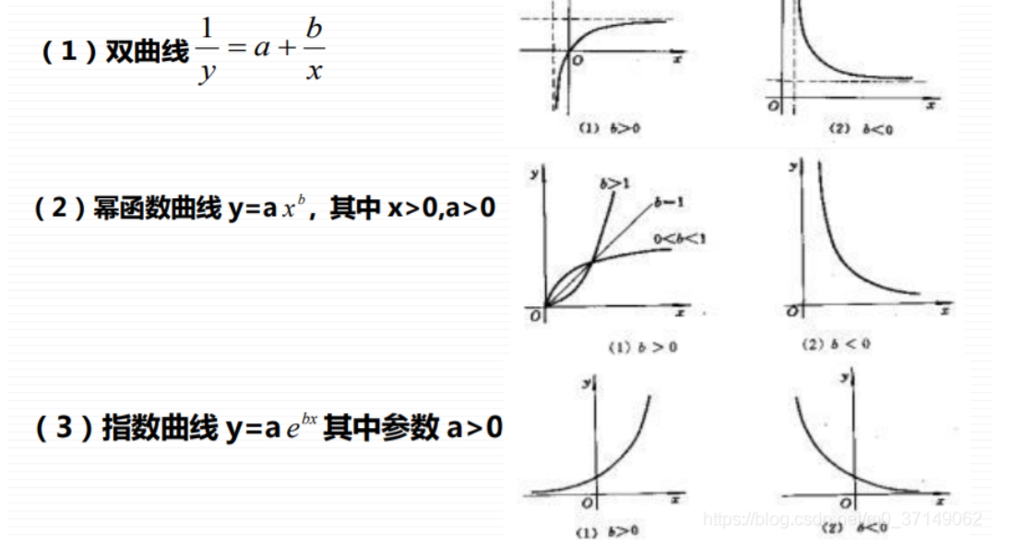
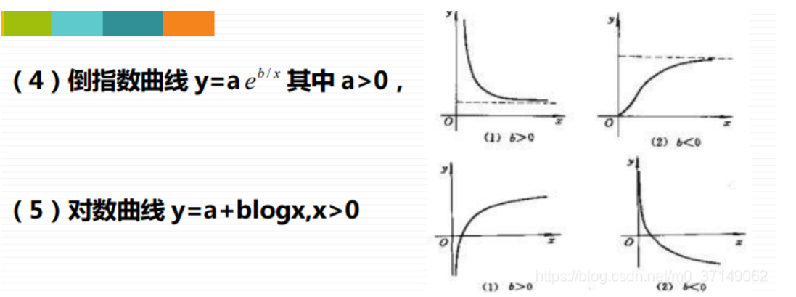
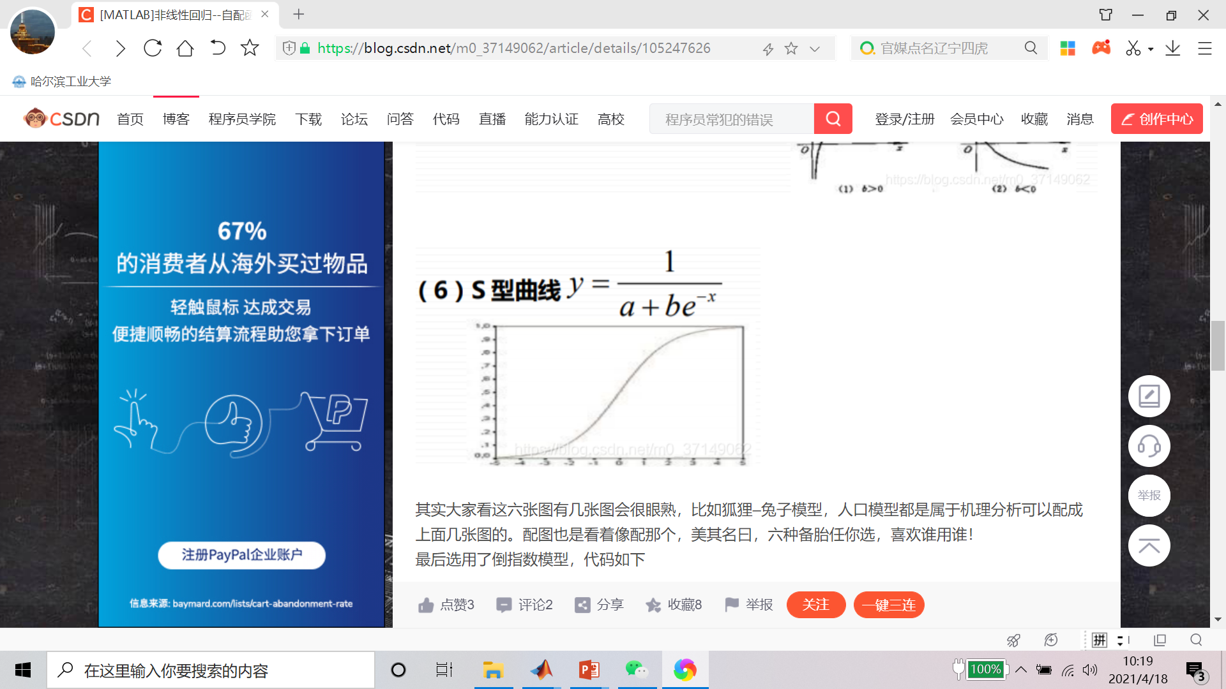
§5.2.1 曲线拟合——拟合用函数原型y=f(x,a)
一般先根据观测值(xi,yi)描出散点图，看一看散点的分布同哪类函数原型曲线y=f(x,a)接近就选择哪个,从而求出这些原型的待定参数a、b等
函数原型常选多项式
$$y=f\left(x\right)={a_{0}x}^{n}+{a_{1}x}^{n−1}…+a_{n−1}x+a_{n}x^{0}$$
常见六种曲线的函数原型
多数曲线可拟合成多项式
实验数据基本模型未知时，常用幂函数拟合
指数函数常用与自身大小增加或减小的量，如人口增长和放射元素衰减
Notes:
函数原型的待定参数a和b都是1次的，即是线性的，拟合就是求解超定线性方程组

Slide 11
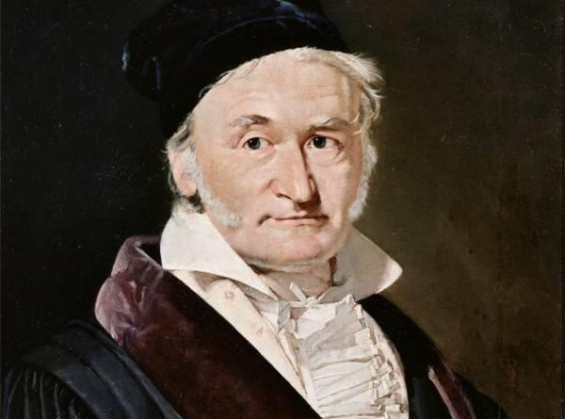
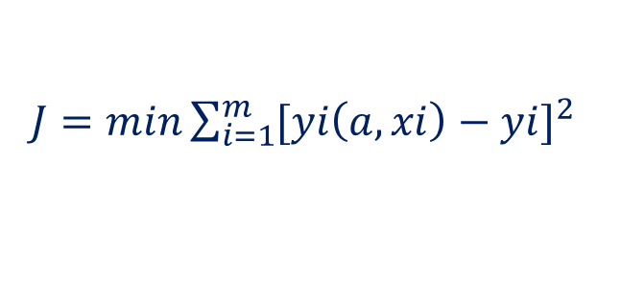
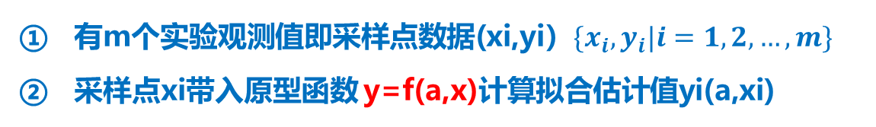
§5.2.1曲线拟合——最小二乘法拟合原理
有m个实验观测值即采样点数据(xi,yi）$\{x_{i},y_{i}|i=1,2,…,m\}$
采样点xi带入原型函数 y=f(a,x)计算拟合估计值yi(a,xi)
高斯
残差e：拟合值和观测值之差e=yi(a,xi)-yi
采样点观测值yi
拟合估计值yi(a,xi)
最小二乘法拟合目标函数J：
通常实验数据不准确，已知实验值yi不一定经过预测估计值yi(a,xi)，存在残差
$J=min\sum_{i=1}^{m}{{[yi\left(a,xi\right)−yi]}^{2}}$
最小
注意
拟合曲线并不要求通过
所有采样数据点
最小二乘法拟合就是残差平方和J最小时, 求待定参数a
思考：yi(a,xi)=yi时, 所有的估计值和观测值相等，意味拟合曲线y(xi)经过全部取样点yi，
残差平方和最小值J为0,R2=1,
是不是经过所有观测点的拟合效果就一定最好吗?
Notes:
高斯 使用的方法就是最小二乘法，该方法发表于1809年他的著作《天体运动论》中 。 其实法国科学家 勒让德 于1806年独立发明“最小二乘法”，但因不为世人所知而默默无闻 。 1829年，高斯提供了最小二乘法的优化效果强于其他方法的证明 。
1. 曲线拟合的算法有哪些常用的方法？ 曲线拟合可以使用多种算法，常见的方法包括最小二乘法、非线性最小二乘法、多项式拟合、样条插值等。这些方法可以根据数据的特点和拟合的目标选择适合的算法。
要借助求解非线性方程组或用最优化方法求得所需参数才能得到拟合曲线，有时称之为非线性最小二乘拟合
如果yi(a,xi)=yi时,即所有的估计值和观测值相等，意味拟合曲线y(xi)经过全部实验点yi，残差平方和最小值为0,拟合效果最好吗?？
nlinfit与lsqcurvefit同属与非线性最小二乘拟和

Slide 12
§5.2.2 多项式拟合polyfit——多项式拟合特点
闭区间上连续函数都可被多项式逼近，多数曲线可拟合成多项式
多数曲线拟合最常用的是多项式形式,即
函数原型是多项式
m个采样点$\{x_{i},y_{i}|i=1,2,…,m\}构造$n次多项式拟合，且n<m
n次多项式拟合最高次数
n=m-1
$$p={a_{1}x}^{n}+{a_{2}x}^{n−1}+…+a_{n}x+a_{n+1}x^{0}$$
n次多项式拟合就是求n+1个待定多项式系数
向量P=[a1,a2...an+1]
最常见线性拟合：y= a1*x+ a2
n=1时
求P=[a1, a2]
Notes:
泰勒级数展开是用一个多项式函数来拟合一个复杂函数

Slide 13
§5.2.2 多项式拟合polyfit——拟合和求值以及绘图
不考虑误差的多项式拟合polyfit和求值polyval
线性拟合n=1
x、y为已知横、纵坐标的采样点数据，必须列向量
n为拟合的多项式次数；
p是n次多项式的系数向量,要求p后面加逗号
p， = polyfit(x,y,n)
求拟合多项式p在x处的预测值Y
Y=polyval(p,x)
考虑误差的拟合polyfit和求值polyval
s是误差估计结构体变量，表示拟合中误差
s用作polyval的输入来获取误差估计值
p, = polyfit(x,y,n)
s
detla是用polyfit的误差s计算x处预测值Y的误差估计值
预测的Y±delta将至少包含68%的预测值
delta
s
Y, =polyval(p,x, )
绘制多项式p曲线在原始数据上
refcurve（p）
将带有系数的多项式参考曲线添加p到当前图中
Notes:
p,S,mu=polyfit(x,y,n;normalize=false)

Slide 14
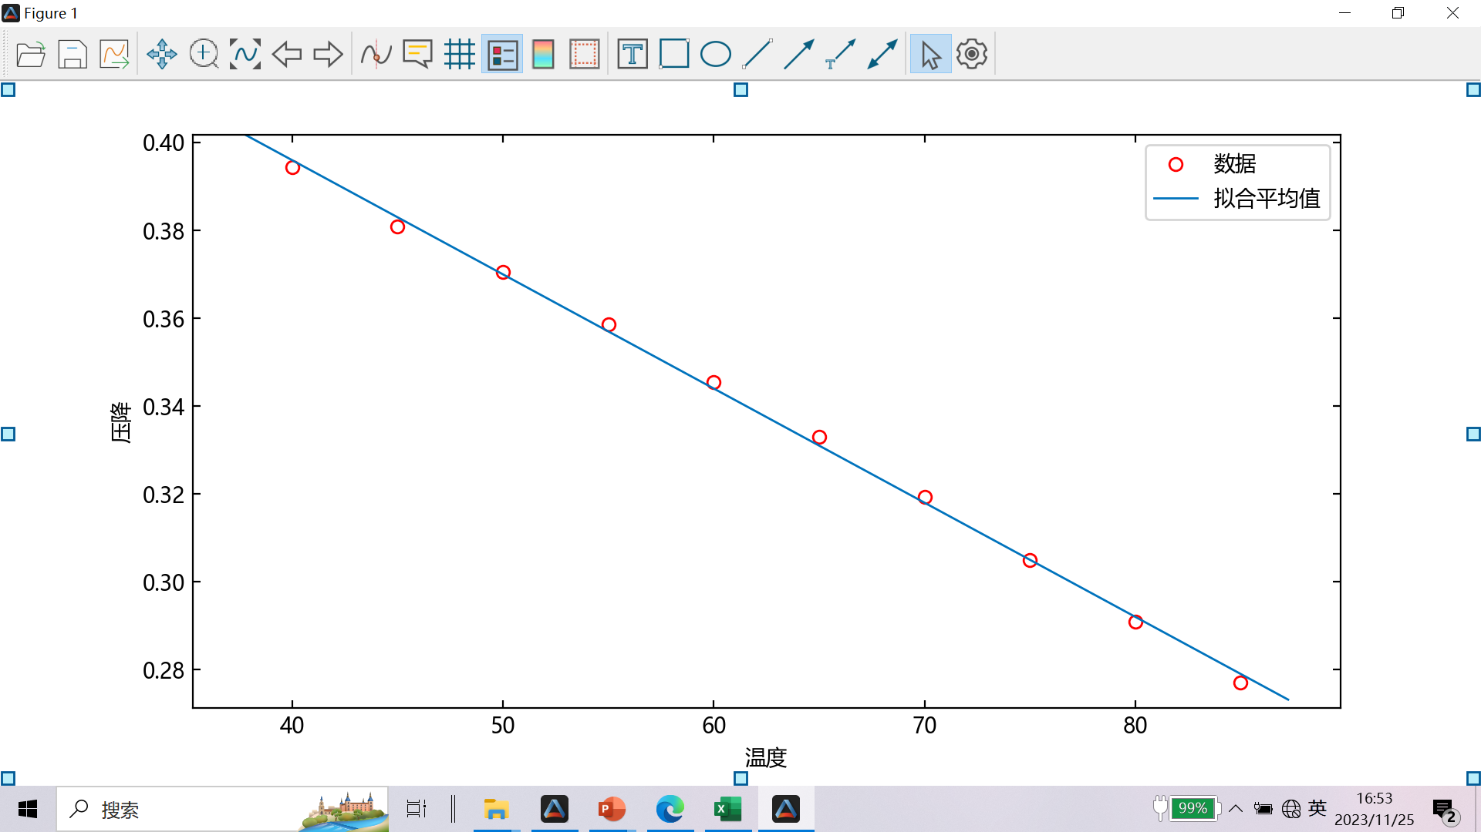
§5.2.2 多项式拟合——压降与温度的线性拟合
大物 “PN结正向压降y与温度x关系的研究与应用”，建立温度x和压降y的关系,预测100度时压降
例52-1-1
x/℃ | 40 | 45 | 50 | 55 | 60 | 65 | 70 | 75 | 80 | 85
y/V | 0.3943 | 0.3809 | 0.3705 | 0.3587 | 0.3455 | 0.3331 | 0.3193 | 0.3049 | 0.2909 | 0.2771
注意
x=[40,45,50,55,60,65,70,75,80,85];#温度
y=[0.3943,0.3809,0.3705,0.3587,0.3455,0.3331,0.3193,0.3049,0.2909,0.2771];
scatter(x,y) #散点图
xlabel("温度") ;ylabel("压降")
p,=polyfit(x,y,1); #必须加逗号
y100=polyval(p,100) #求t=100时压降0.24009
refcurve(p)
legend("原始数据", "拟合平均值")
println("yy(x)=$(p[1])x+$(p[2])") #打印压降y与温度x的线性函数式
x和y输入必须一维列向量
注
意
函数有多个输出，只给一个输出量p，代表所有输出量；如输出量p加逗号，则p只表示多项式系数向量
压降y与温度x的线性关系
y= -0.0026x+0.4999
课堂练习
请用polyfit5或9次多项式拟合, refcurve可视化，判断拟合次数越高，拟合效果越好
Notes:
x=[40;45;50;55;60;65;70;75;80;85];
y=[0.3943;0.3809;0.3705;0.3587;0.3455;0.3331;0.3193;0.3049;0.2909;0.2771];
x=[40,45,50,55,60,65,70,75,80,85];
y=[0.3943,0.3809,0.3705,0.3587,0.3455,0.3331,0.3193,0.3049,0.2909,0.2771];
h = refcurve(yi) #绘制线性拟合图

Slide 15
§5. 2.3 曲线拟合评价——拟合度R2=1效果一定最好?
例52-2
分别1次多项式和9次多项式拟合预测股票的收益率
将matlab改为Julia代码
x=[16.0 31.7 -0.4 23.9 7.4 16.8 4.9 36.4 28.6 24.9]; %道琼斯
y=[16.6 31.5 -3.2 30.0 7.6 10.1 1.3 37.6 23.0 33.4]; %标准普尔500
scatter(x,y,'or','linewidth',3)
hold on %叠加绘图;box on
y1=polyfit(x,y,1); %线性拟合
yy1=poly2sym(y1) ;%符号型拟合多项式
y9=polyfit(x,y,9); %9次拟合
yy9=poly2sym(y9) ;%符号型拟合多项式
fplot([yy1,yy9],[-1,38]) %绘制符号多项式
xlabel('道琼斯');ylabel('标普500')
legend('原始','线性拟合','9次拟合','location','southwest' )
例52-2
1988年至1997年股票收益率:根据10个采样点建立标准普尔指数y与道琼斯工业指数x的1次和9次拟合关系
9次拟合曲线经过全部实验点yi，
残差平方和最小值为0, 即拟合度rr=1，但是噪音太大，外推效果更差
2025/4/8
2025/4/8

Slide 16
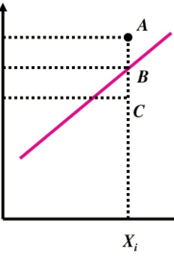

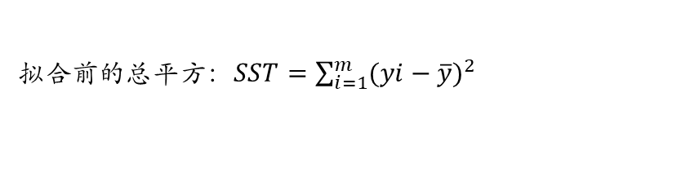
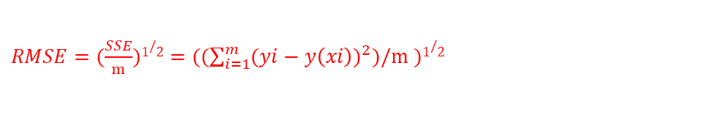



§5. 2.3 曲线拟合评价——统计拟合度检验
拟合度检验是检验预测模型y=f(a,x)，比较预测结果与实际情况吻合程度,用R2表示
通常一个曲线数据可以建立多个预测模型，通过对其拟合度检验，选择拟合度好模型预测
残差平方和SSE
原始观测数据$yi$和拟合估计数据$y\left(xi\right)$之差的平方和
$$yi$$
$SSE=\sum_{i=1}^{m}{{(yi−y\left(xi\right))}^{2} }$
代码sum((y-yfit).^2)
$$y\left(xi\right)$$
均方根RMSE
$RMSE=(\frac{SSE}{m})1/2=((\sum_{i=1}^{m}{{(yi−y\left(xi\right))}^{2})/m )1/2 }$
$$\overline{y}$$
同样拟合曲线的数据，SSE和RMSE越小，误差越小，拟合模型效果越好。
SST=AC
SSE=AB
总平方和 SST
原始观测数据$yi$和平均数据$\overline{y}$之差的平方和
拟合前的$总平方：SST=\sum_{i=1}^{m}{{(yi−\overline{y})}^{2}}$
代码sum((y-mean(y)).^2)
拟合度—决定系数R^2
（R^2)=1-SSE/SST
R^2在0-1间
拟合度越高拟合越好，一般超过0.8的模型拟合优度就比较好,
但是R^2=1并不一定最好
矫正后调整决定系数R^2
R^2=1-((m-1)/(m-N))SSE/SST
采样点数量m, 待定参数数量N
Notes:
均方根误差RMSE

Slide 17
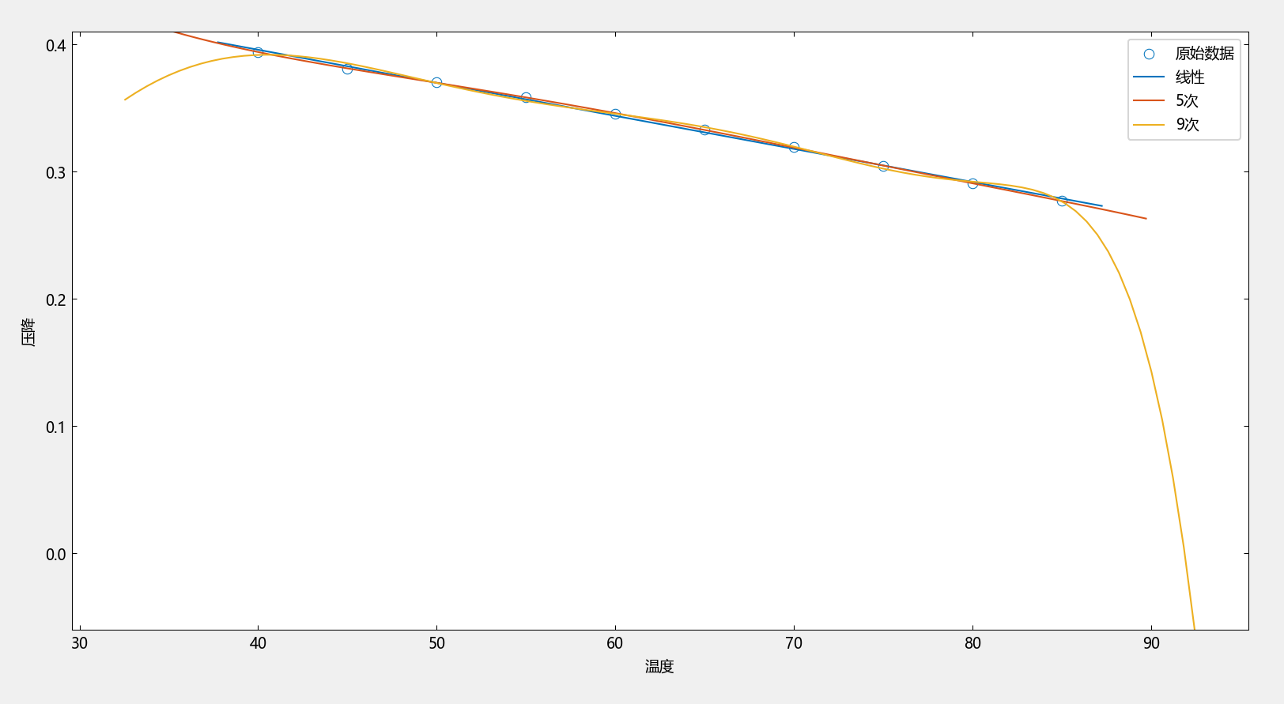
§5. 2.3 曲线拟合评价——统计拟合度检验案例
大物实验“PN结正向压降y与温度x关系的研究与应用”，分别采用1次、5次和9次多项式拟合压降y与温度x 关系，比较拟合度
例52-1-2
x=[40,45,50,55,60,65,70,75,80,85];#温度
y=[0.3943,0.3809,0.3705,0.3587,0.3455,0.3331,0.3193,0.3049,0.2909,0.2771];#必输向量
scatter(x,y) #散点图
xlabel("温度") ;ylabel("压降")
p1,=polyfit(x,y,1); #1次拟合
p5,=polyfit(x,y,5); #5次拟合
p9,=polyfit(x,y,9); #9次拟合
refcurve(p1)
refcurve(p5)
refcurve(p9)
legend("原始数据","线性","5次","9次")
Notes:
x=[40,45,50,55,60,65,70,75,80,85];#温度
y=[0.3943,0.3809,0.3705,0.3587,0.3455,0.3331,0.3193,0.3049,0.2909,0.2771];
scatter(x,y) #散点图
xlabel("温度");ylabel("压降")
hold("on")
f1=TyCurveFitting.fit("poly1",x,y);
xlim([30,120])
plotfit(f1,"predfun")
f5=TyCurveFitting.fit("poly5",x,y);
xlim([30,120])
plotfit(f5,"predfun")
legend("原始数据","线性拟合","5次拟合")

Slide 18
§5. 2. 3 曲线拟合评价——统计拟合度检验案例
大物实验“PN结正向压降y与温度x关系的研究与应用”，分别采用1次、5次和9次多项式拟合压降y与温度x 关系，比较拟合度
例52-1-2
for ii=1:4:9 #多项式次数
x=[40,45,50,55,60,65,70,75,80,85];#温度
y=[0.3943,0.3809,0.3705,0.3587,0.3455,0.3331,0.3193,0.3049,0.2909,0.2771];#必输向量
yi,=polyfit(x,y,ii);
yfitv=polyval(yi,x);
sse=sum((y .-yfitv).^2) ; #误差平方和
sst=sum((y .-mean(y)).^2 ); #总平方和
R2=1-sse/sst #求拟合度
#矫正求拟合度
Rz2=1-((10-1)/(10-ii-1))sse/sst
println("sse=$sse,R2=$R2,Rz2=$Rz2")
end
1次拟合效果
sse=2.3608e-5,R2=0.9983,Rz2=0.9981
5次拟合效果
sse=1.0828e-6,R2=0.9999,Rz2=0.9998
9次拟合效果
Warning: Polynomial is badly conditioned.
sse=4.6373e-5,R2=0.9967,Rz2=-Inf
注意
在数据范围内，不是拟合系数越高越好

Slide 19
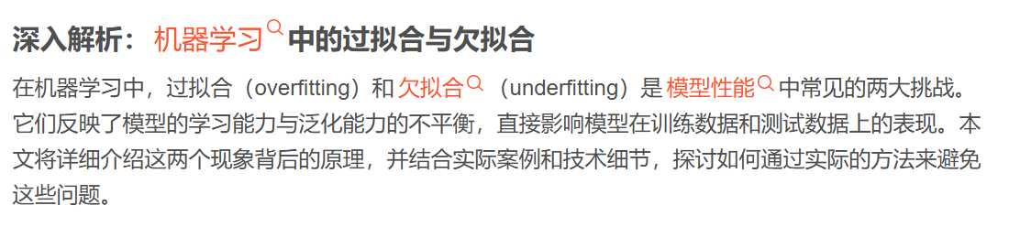
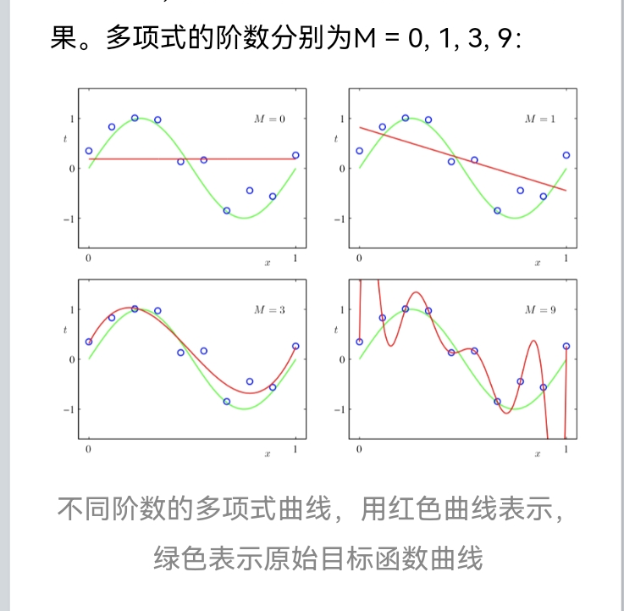
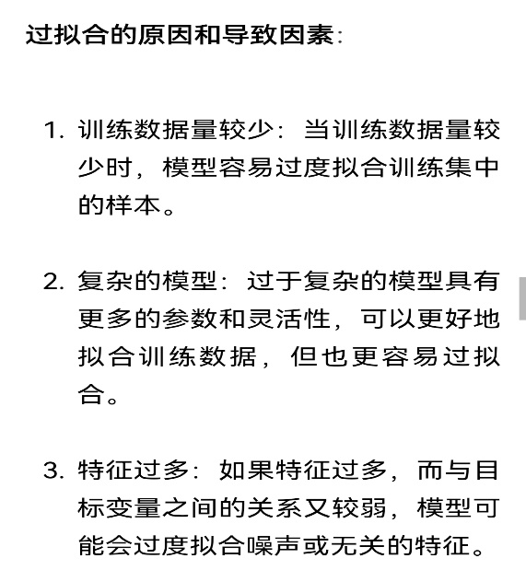
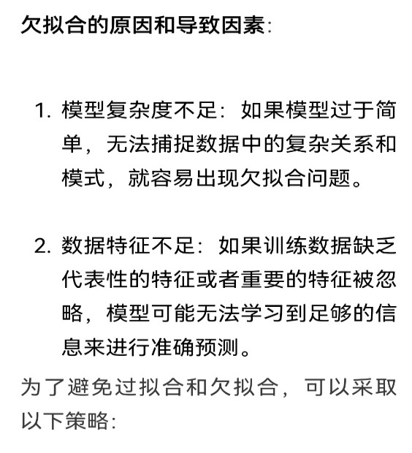
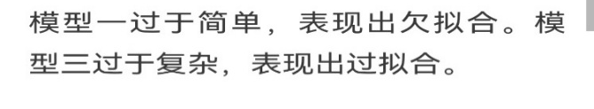
机器学习中欠拟合和过拟合
多项式拟合正弦sin曲线
数据特征
1次欠拟合
3次正常拟合
9次过拟合
数据噪音
Notes:
数据噪音
数据噪声是指在实际数据采集、传输和处理过程中，由于各种不可控因素导致的数据失真或误差。这些噪声可能来源于设备精度、人为操作失误、环境干扰等多个方面。噪声的存在会破坏数据的真实性和完整性，从而对数据分析结果产生不良影响。噪声是一个测量变量中的随机错误或偏差，包括错误的值，偏离期望的孤立点。当噪声参与到数据挖掘和分析过程中，不仅会增加数据量，也会加大计算量，增加计算机内存和计算开销，也会增大计算误差，事倍功半
正则化（Regularization）是‌通过修改损失函数来限制模型复杂度‌的技术，目的是防止过拟合

Slide 20
§5.3 fit拟合曲线或曲面—— 拟合函数fit及输入参数
拟合函数fit：位于TyCurveFitting函数库和TyMachineLearning函数库
fitobject=fit(fitType,x,y)
fit按指定模型fitType将采样数据x,y 拟合成曲线
fitobject= TyCurveFitting.fit((fitType,x,y)
两库同时加载，要指明是拟合库
fitobject=fit(fitType,[x y],z)
fit按指定模型fitType将采样数据x,y,z拟合成曲面
fitobject:拟合结果，对拟合结果fitobject进行绘图、求值、计算信赖区间、积分、微分
fitType：指定的拟合模型，可用内置模型，也可自定义模型
内置拟合模型和方程
字符串表示内置模型或函数表达式，如“poly1”
内置模型名称构成:”内置模型名称+模型阶数”
内置模型也可指定数学函数如“exp” 模型
也可用fittype自定义拟合模型
多项式模型名称 | 方程
poly1 | Y = p1*x+p2
poly9 | Y = p1*x^9+...+p10
[“poly”，10] | Y = p1*x^10+...+p11
Notes:
Poly11表示x为1次，y为1次的多项式
WARNING: both TyMachineLearning and TyCurveFitting export "fit"; uses of it in module Main must be qualified

Slide 21
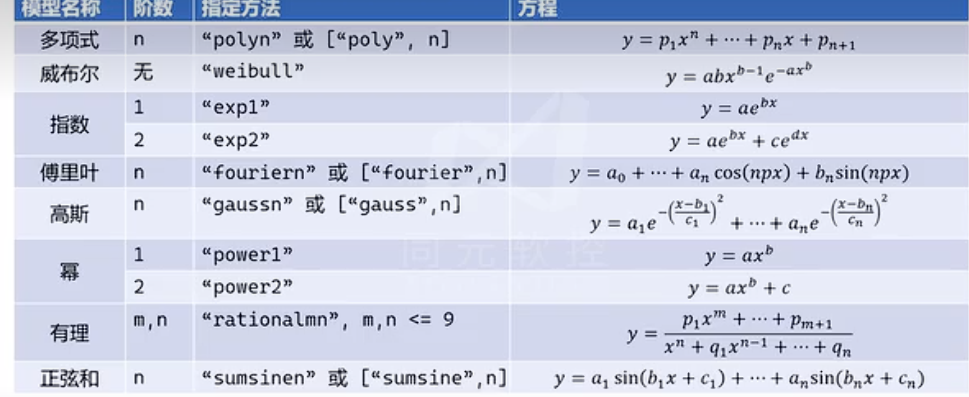
§5.3 fit拟合曲线或曲面—— syslab常见内置模型
曲面多项式名称的示例 | 二元函数方程z=f(x,y)
“poly21” | Z = p00 + p10*x + p01*y + p20*x^2 + p11*x*y
“poly13” | Z = p00 + p10*x + p01*y + p11*x*y + p02*y^2 + p12*x*y^2 + p03*y^3
“poly55” | Z = p00 + p10*x + p01*y + ... + p14*x*y^4 + p05*y^5
双数多项式 [“poly”，n] | Y = p1*x^10+...+p11

Slide 22
§5.3 fit拟合曲线或曲面——拟合结果fitobject
输出参数fitobject=fit(fitType,x,y)
字段名 | 描述
Myf | 用于求值的函数
expr | 拟合模型 FitType
x_data | 横坐标
y_data | 纵坐标
z_data | 竖坐标
options | 选项
iparams | 初值
params | 拟合待定参数
probvalues | 问题参数
pre_data | 放缩参数
s_data | 统计优度（拟合度）
拟合对象fitobject是结构体变量
结构体名字为fitobject，字段名如表所示
访问拟合对象内容: fitobject.字段名
访问函数原型 fitobject.expr
访问所求待定参数 fitobject.params
访问拟合度 fitobject.s_data
可以访问SSE ,R方拟合度信息
预测拟合函数任意x处函数值 y=fitobject(x)
对结果fitobject可后处理，如绘图,求值、 绘图、微分积

Slide 23
§5.3 fit拟合曲线或曲面——plotfit绘制拟合结果fitobject
拟合结果可视化
拟合结果fitbject
fitobject=fit(fitType,x,y)
plotfit将拟合结果 (fitobject) 和采样数据x和y 画在一起，拟合结果可视化
只加载TyCurveFitting 函数库
plotfit(fitobject,x,y,fmt)
x，y,线属性fmt可省略
加载TyCurveFitting和TyDeepLearning两个函数库时，命令前标注函数库名
TyCurveFitting.plotfit(fitobject,x,y,fmt)
采样数据点x和y, 绘制线条基本属性fmt:线型、颜色、标记符，“-rd”,可忽略
绘制预测区间
xlim([xmin,xmax])
预测x范围内y值
plotfit(fitobject,“predfun")
绘制残差图 residuals:
plotfit(fitobject,x,y，fmt , " residuals")

Slide 24
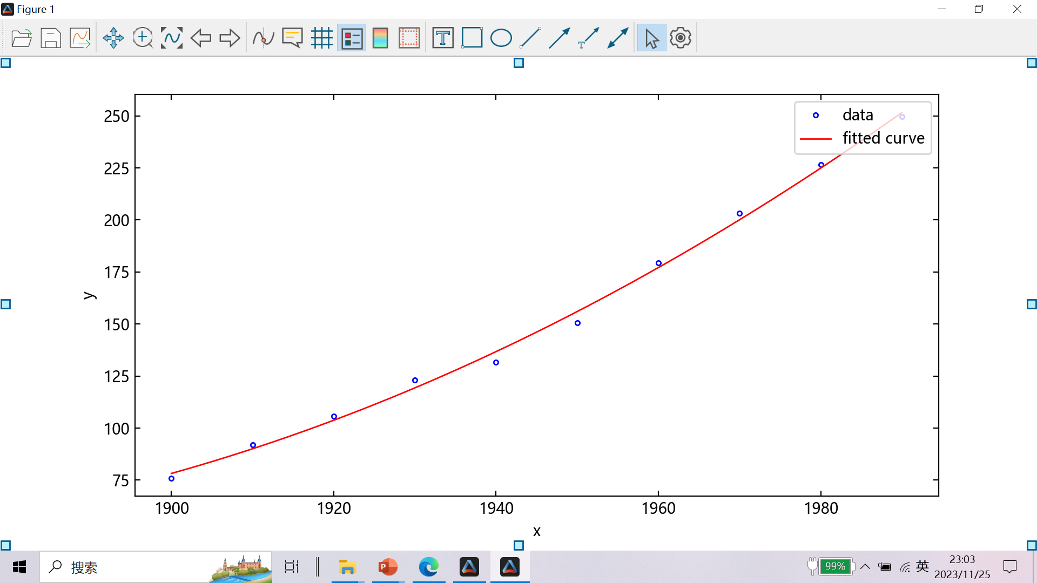
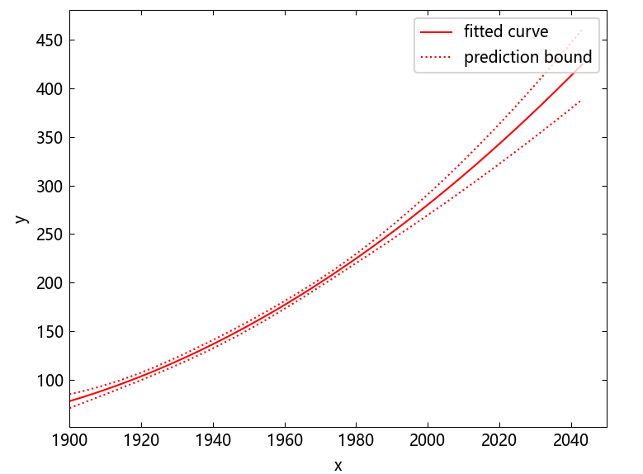
§5.3 fit拟合曲线或曲面——2次“poly2” 拟合人口
例5-3-1
美国1900年~90年10年人口普查数据：(百万), 访问待定参数和拟合评价,并进行预测
年份 | 1900 | 1910 | 1920 | 1930 | 1940 | 1950 | 1960 | 1970 | 1980 | 1990
人口 | 75.99 | 91.97 | 105.71 | 123.20 | 131.66 | 150.69 | 179.32 | 203.21 | 226.50 | 249.63
t=1900:10:1990; # 1900-1990年步长为10的x轴年份数据
y=[75.99, 91.97, 105.71, 123.20, 131.66, 150.69, 179.32, 203.21, 226.50, 249.63];
f2=TyCurveFitting.fit("poly2",t,y)
plotfit(f2,t,y)
ex=f2.expr
println("函数原型ex=$ex")
fitR=f2.s_data
println("拟合度fitR=$fitR")
p=f2.params #待定参数
println("待定参数p=$p")
println("yy(t)=$(p[1])t^2+($(p[2]))t+$(p[3])")
#人口预测范围
xlim([1900,2050])
#predfun提供拟合区间
plotfit(f2,"predfun")
拟合结果：
函数原型ex=Linear model poly2:
y(p1,p2,p3,x) = p1*x^2 + p2*x + p3
待定参数p=[0.0093, -34.14108, 31474.440]
调整R方: 0.9958 RMSE: 3.8225
练习
poly5\9或exp 人口拟合, 绘制
1900-2050间人口图
y2050=f2(2050) #预测2050人口数 450.68500000007407
二次多项式拟合模型：yy(t)=0.0093t^2+(-34.1411)t+31474.44077， 拟合度0.9967283345，拟合效果很好

Slide 25

§5.3 fit拟合曲线——exp非线性拟合
例53-1-2
t = 1900:10:1990; # 1900-1990年步长为10的x轴年份数据
y = [75.99, 91.97, 105.71, 123.20, 131.66, 150.69, 179.32, 203.21, 226.50, 249.63];
fe=TyCurveFitting.fit("exp", t, y)
plotfit(fe, t, y)
f.s_data #调用拟合评价
R方: 0.9950650220751576
SSE: 153.9096277816076
DFE: 8.0
调整R方: 0.9944481498345523
RMSE: 4.386194646011615
y50=fe(2050) #预测2050人口546.78897
结果General model exp:
y(a,b,x) = a*exp(b*x)))
结果：拟合参数与信赖区间（0.95）
a = 2.707688925236944e-9
b = 0.012698162585095391
注意
拟合不要求通过
所有数据点

Slide 26
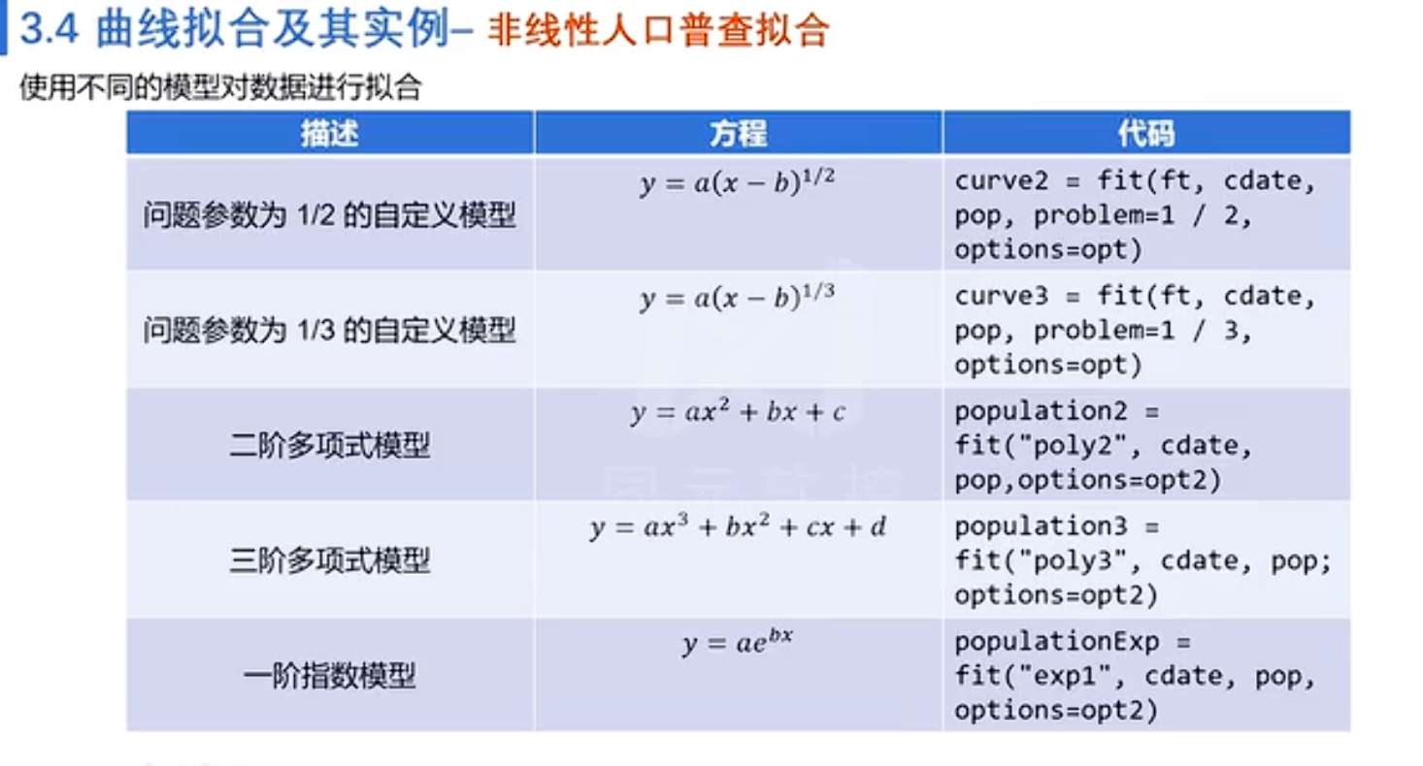
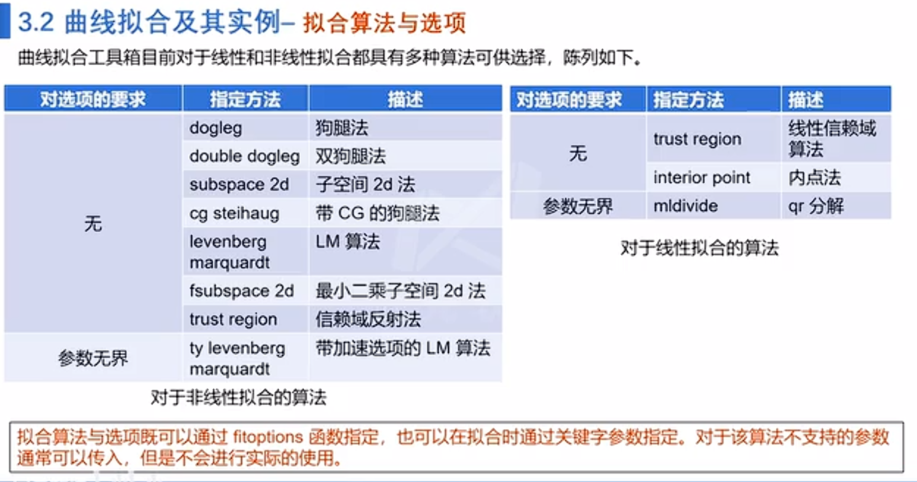
注意

Slide 27
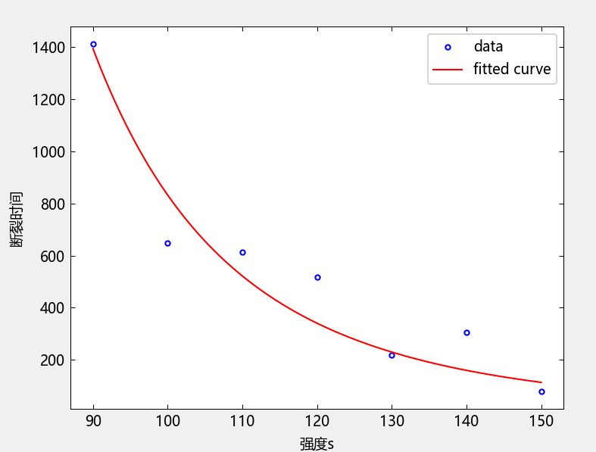
§5.3 fit拟合曲线————幂函数拟合$y=ax^{b}$
例53-2
硕士学位论文
《长期用后Cr-Mo钢炉管组织性能与剩余寿命研究》
通过炉管t=538℃的7次持久实验，推断Cr-Mo钢10万小时持久强度σ
持久强度σ和断裂时间τ实验数据
10万小时(11年)持久实验费200万
σ(MPa) | 90 | 100 | 110 | 120 | 130 | 140 | 150
$τ$(h) | 1410 | 648 | 614 | 516 | 218.5 | 305 | 79
持久强度σ和断裂时间τ经验公式-幂函数:
General model power:
y(a,b,x) = a*x^b
s=90:10:150; #持久强度数据
t=[1410,648,614,516,218.5,305,79]; #断裂时间
fio=TyCurveFitting.fit("power1",s,t)
xlim([30,150])
plotfit(fio,s,t,"predfun");
xlabel("强度s");ylabel("断裂时间")

Slide 28
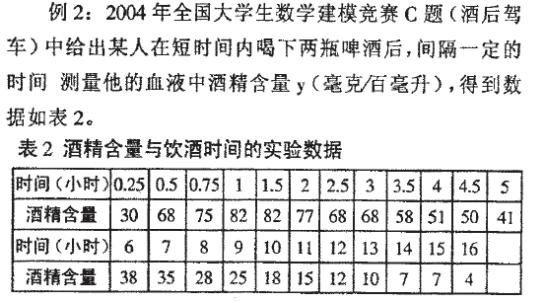
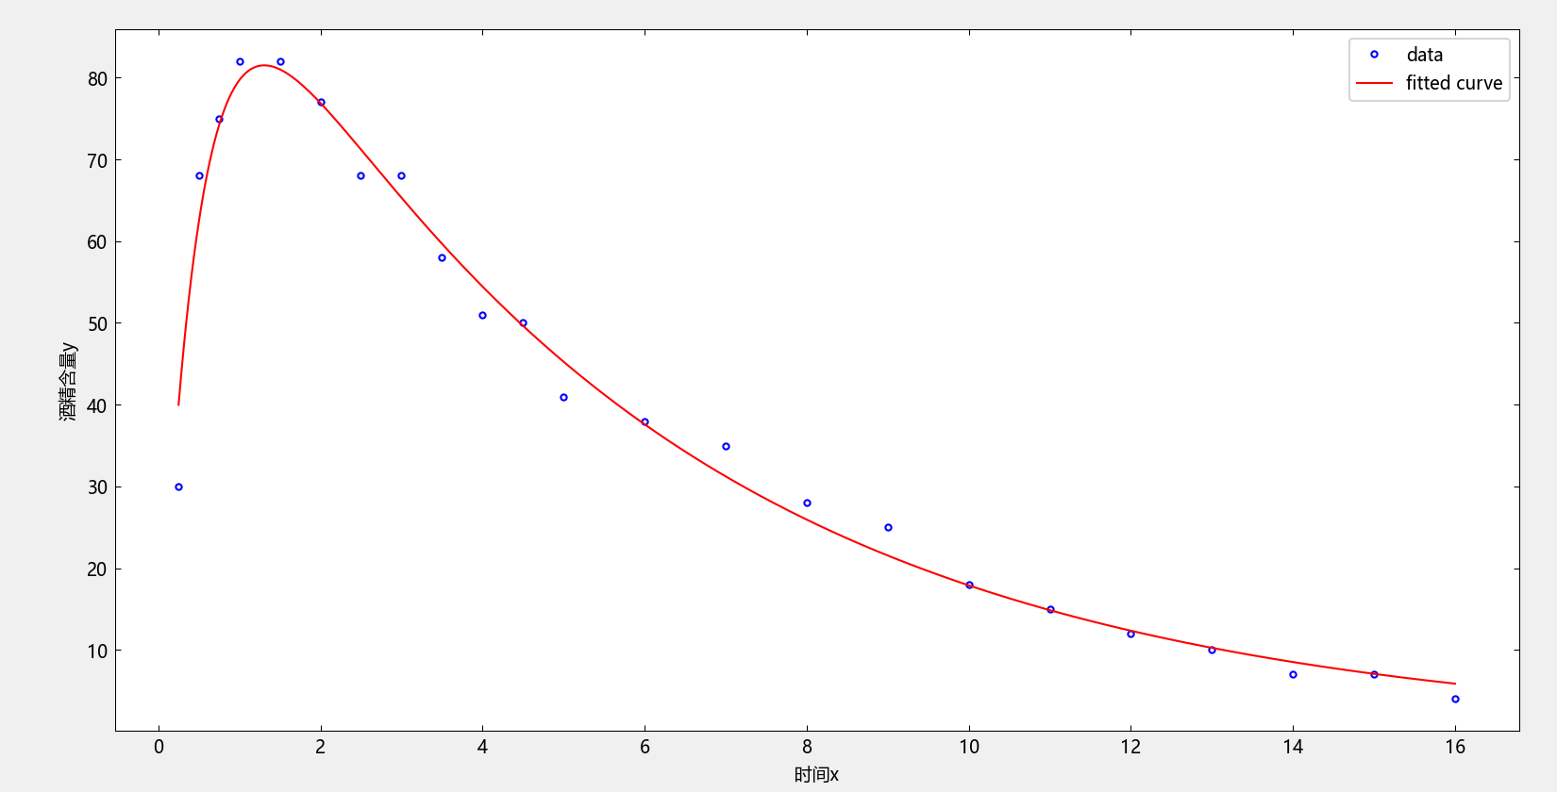

§5.3 fit拟合曲线或曲面——
fittype自定义函数原型
fit可按照自定义模型fitType将数据拟合成曲线曲面
fitobject= TyCurveFitting.fit(fitType,x,y)
fittype构造自定义模型并指定问题参数与自变量
aFittype = fittype(expression; Key=Value)
expression：函数原型表达式，用字符串表示，
用key=value指定问题参数与自变量，默认因变量y,自变量x,待定参数a、b、c，则缺省属性
2004年全国大学生数学建模竞赛C题（酒后驾车）, 根据采样23个点建立血液酒精含量y和时间t的数学模型
例53-3
#第一种自定义函数类型：默认y因变量，x自变量，a,b,c是待定参数，则key=value缺省
x=[0.25,0.5,0.75,1,1.5,2,2.5,3,3.5,4,4.5,5,6,7,8,9,10,11,12,13,14,15,16] #时间
y=[30,68,75,82,82,77,68,68,58,51,50,41,38,35,28,25,18,15,12,10,7,7,4] #酒精含量
myfittype=fittype("a*(exp(-b*x)-exp(-c*x))")
myfit=TyCurveFitting.fit(myfittype,x,y) #fit拟合自定义函数
plotfit(myfit,x,y) #在散点上绘制拟合曲线
xlabel("时间x");ylabel("酒精含量y");
e=myfit.expr #访问拟合函数原型
$$y=a\left(e^{−bx}−e^{−cx}\right)$$
General model:
y(a,b,c,x) = a*(exp(-b*x)-exp(-c*x))

Slide 29
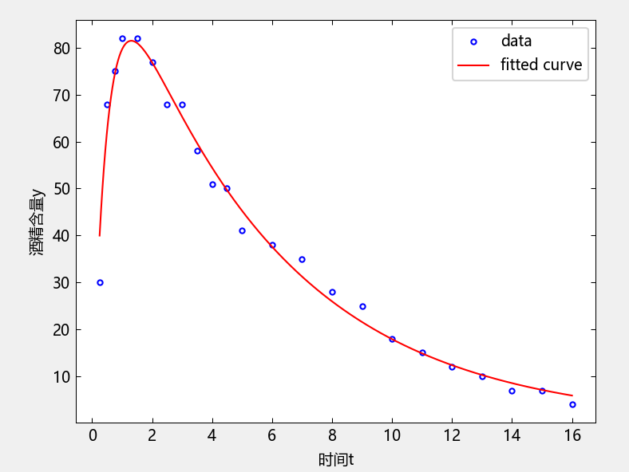
§5.3 fit拟合曲线或曲面——
fittype自定义函数原型
第2种自定义y关于时间t的函数，用key=value指定自变量t,应变量y或参数
例53-3
t=[0.25,0.5,0.75,1,1.5,2,2.5,3,3.5,4,4.5,5,6,7,8,9,10,11,12,13,14,15,16] y=[30,68,75,82,82,77,68,68,58,51,50,41,38,35,28,25,18,15,12,10,7,7,4]
#用key=value指定自变量t,应变量y或参数
myfittype=fittype("a1*(exp(-a2*t)-exp(-a3*t))",dependent="y",independent="t",coefficients=["a1","a2","a3"])
#fit拟合自定义函数
myfit=TyCurveFitting.fit(myfittype,t,y)
#在散点上绘制拟合曲线
plotfit(myfit,t,y)
xlabel("时间");ylabel("酒精含量");
e=myfit.expr #访问拟合函数原型
#结果General model:y(a1,a2,a3,t) = a1*(exp(-a2*t)-exp(-a3*t))

Slide 30
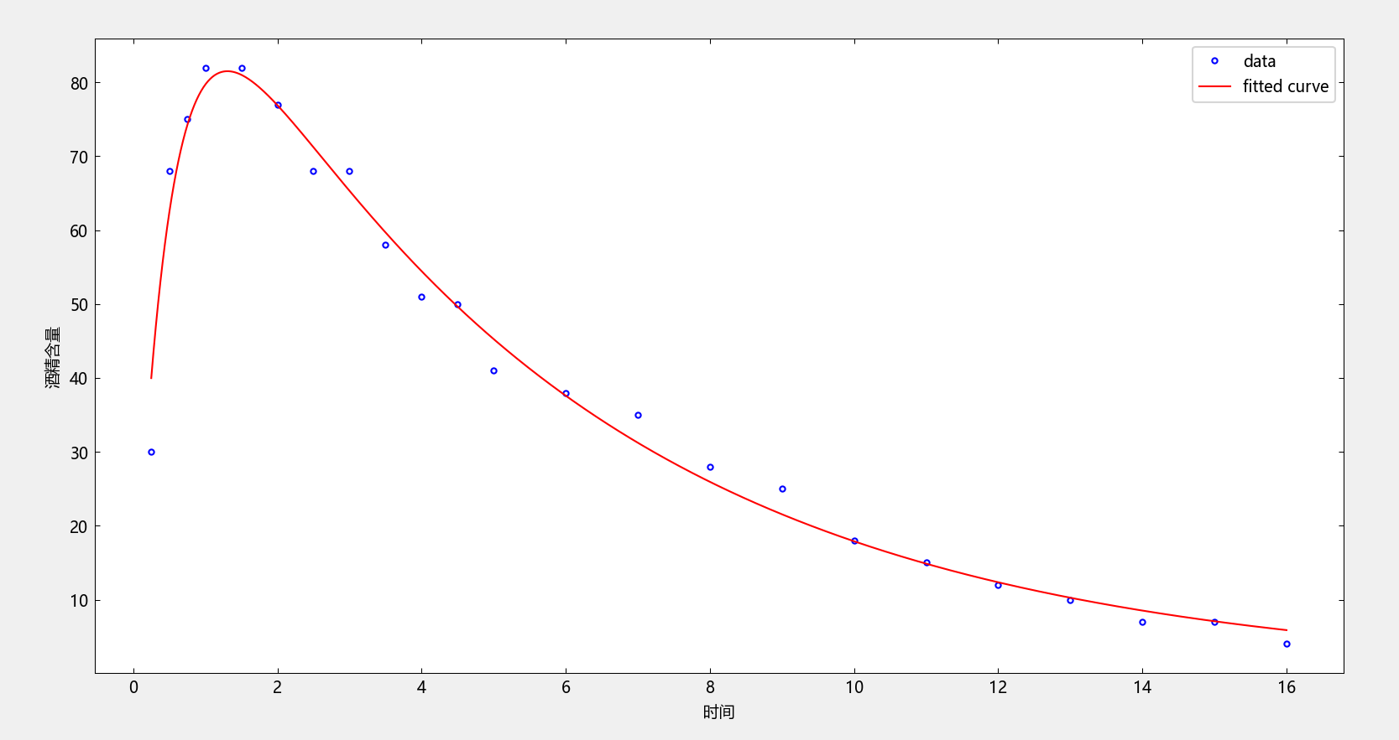

§5.3 fit拟合曲线或曲面——
fittype自定义函数原型
例53-3
e=myfit.expr #访问拟合函数原型
a=myfit.params #访问待定参数
r2=myfit.s_data #拟合度
#打印拟合结果
println("e=$e;
a=$a;
r2=$r2")
#结果General model:y(a1,a2,a3,t) = a1*(exp(-a2*t)-exp(-a3*t))
a=[114.43355965151814, 0.18550355119592135, 2.0078935644637825];
r2=R方: 0.9856911685147841
调整R方: 0.9842602853662625
RMSE: 3.3566478774237036
调整R方: 0.9842602853662625 拟合效果很好
拟合好函数y= 114.43($e^{−0.1855t}$- $e^{−2.008t}$ )

Slide 31
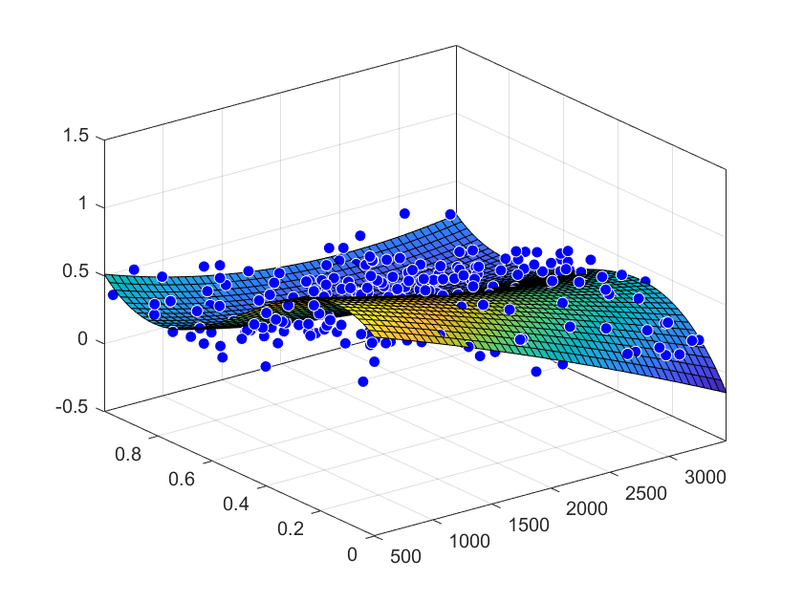
§5.3曲线或曲面拟合——拟合多项式曲面
例53-4
拟合x为2次，y为三次的多项式曲面拟合，拟合函数原型poly23如下：
z(p00,p01,p02,p03,p10,p11,p12,p20,p21,x,y) = p00 + p10*x + p01*y + p20*x^2 + p11*x*y + p02*y^2 + p21*x^2*y + p12*x*y^2 + p03*y^3
using TyCurveFitting
include(pkgdir(TyCurveFitting) * "/examples/docs/franke.jl")
sf = fit("poly23",[x y],z)
plot3fit(sf,[x y],z)
拟合结果：Linear model Poly23:
Coefficients (with 95% confidence bounds):
p00 = 1.118 (0.9149, 1.321)
p10 = -0.0002941 (-0.000502, -8.623e-05)
p01 = 1.533 (0.7032, 2.364)
p20 = -1.966e-08 (-7.084e-08, 3.152e-08)
p11 = 0.0003427 (-0.0001009, 0.0007863)
p02 = -6.951 (-8.421, -5.481)
p21 = 9.563e-08 (6.276e-09, 1.85e-07)
p12 = -0.0004401 (-0.0007082, -0.0001721)
p03 = 4.999 (4.082, 5.917)

Slide 32
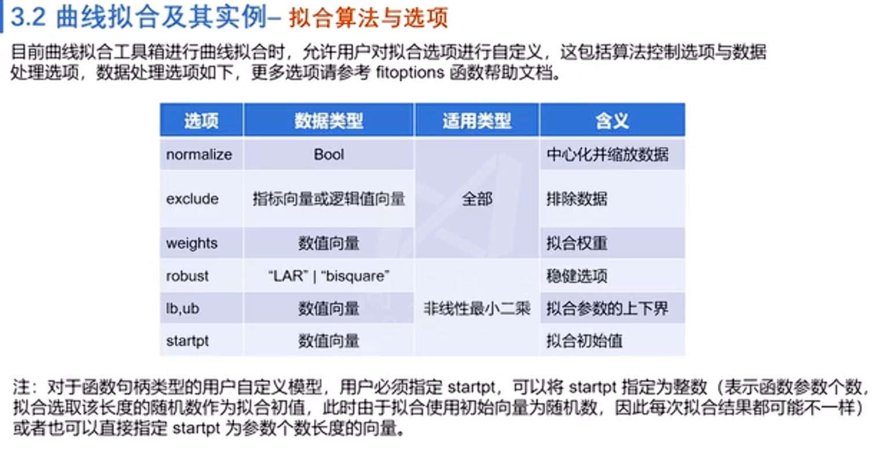
§5.3 fit拟合曲线或曲面——在拟合之前构建拟合选项
fit设置拟合选项
fitobject= TyCurveFitting. fit(fitType,x,y;options=fitOptions)
示例
normalize=true
exclude=[1,10,25]
exclude=x.<800
lb=[0,0]
startpt=[1,1]
Notes:
对于函数句柄类型的用户自定义模型，用户必须指定startpt,可以指定为整数（表示函数参数个数，拟合选取该长度的随机数作为拟合初值），每次拟合结果不一样

Slide 33
§5.3 fit拟合曲线或曲面——拟合数据居中和缩放
例53-1-3
f2=fit(“poly2”,t,y)#采用二次多项式拟合1900-1990美国人口
结果： Warning: Equation is badly conditioned. Remove repeated data points or try centering and scaling.
中心化和缩放变换：
可同时改善多项式和拟合算法数值属性，避免在拟合中出现病态的范德蒙矩阵
中心缩放拟合fit的调用格式：
fit(fitobject,x,y,normalize=true)
将采样数据x,y 按指定模型fitType拟合曲线
中心缩放normalize=true：将 x 中心置于零值处并缩放为具有单位标准差

Slide 34
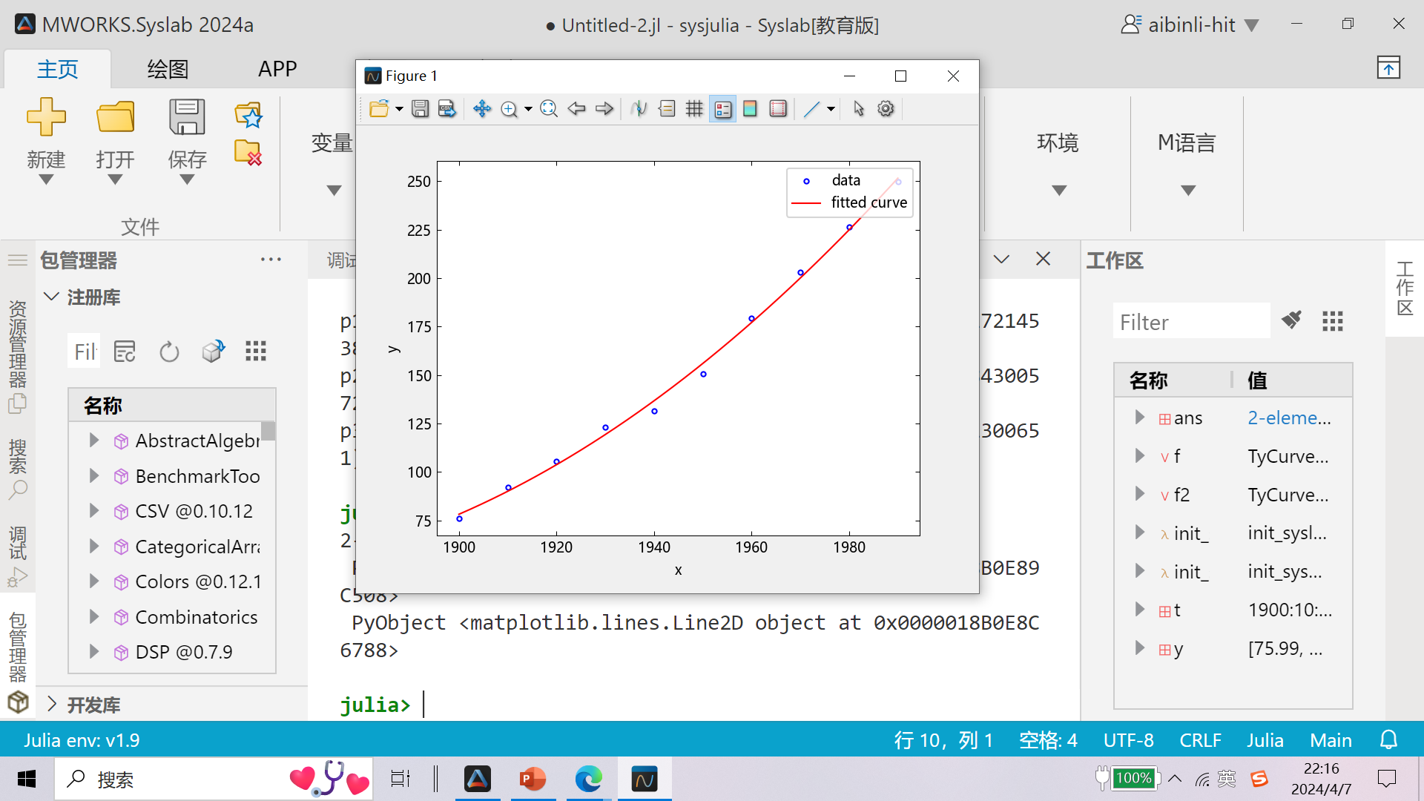
§5.3 fit拟合曲线或曲面——人口拟合数据居中和缩放
例53-1-3
比较中心化缩放前后的fit二次多项式拟合美国人口
t = 1900:10:1990; # 1900-1990年步长为10的x轴年份数据
y = [75.99, 91.97, 105.71, 123.20, 131.66, 150.69, 179.32, 203.21, 226.50, 249.63];
f2=fit(“poly2”,t,y)
plotfit(f2,t,y)
f22=fit("poly2",t,y, normalize=true)
f2.params
#结果3-element Vector{Float64}:
p1=0.00927196969697838
p2=-34.14107727276124
p3=31474.44075760897
f22.params ##中心缩放的二次多项式的系数
#结果：Linear model poly2:
p1 = 8.499305555555516 (4.8935093896571535, 12.105101721453877)
p2 = 58.339335938202424 (55.32643103339913, 61.35224084300572)
p3 = 146.13862500000005 (141.814128769935, 150.4631212300651)
plotfit(f22,t,y)
f22(2050)
450.6849999999996
f2(2050) #2050人口
450.68500000007407
注意
缩放前图形
中心缩放前后拟合图相同，
但待定参数纵坐标也相同
缩放后图形

Slide 35
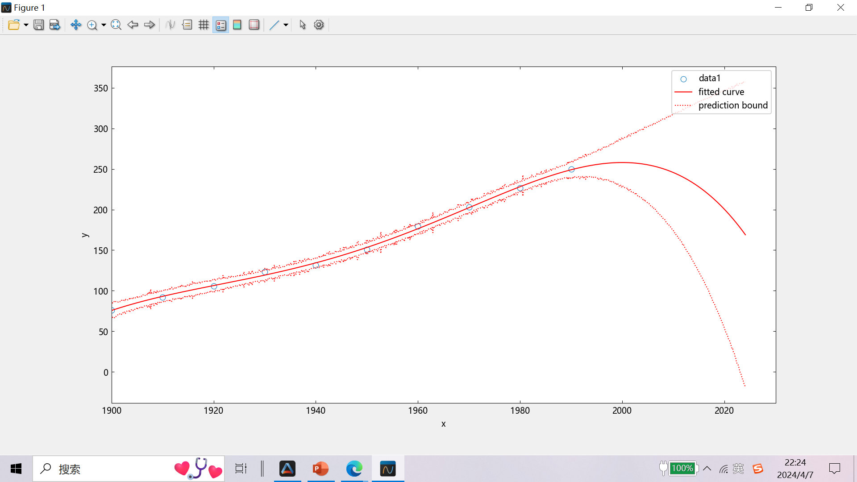
§5.3 fit拟合曲线或曲面——5次多项式拟合效果
例53-1-4
5次多项式拟合及其待定参数结果
5次多项式拟合度评价
f5 = TyCurveFitting.fit("poly5",t,y,normalize=true)
plotfit(f5,"predfun")
julia> f5.s_data
R方: 0.9985868953145997
SSE: 44.0712034498835
DFE: 4.0
调整R方: 0.99682051
RMSE: 3.3193072865389963
#结果Linear model poly5:
y(p1,p2,p3,p4,p5,p6,x) = p1*x^5 + p2*x^4 + p3*x^3 + p4*x^2 + p5*x + p6
p1 = -0.41031239458687446 (-8.805254940541737, 7.984630151367988)
p2 = -4.981926638176625 (-11.015368825051128, 1.0515155486978784)
p3 = 1.3120303401465396 (-22.789903478015532, 25.41396415830861)
p4 = 19.640705128205106 (5.655831698020219, 33.62557855838999)
p5 = 57.473308357092186 (42.54029400385628, 72.4063227103281)
p6 = 143.27718750000003 (137.66911574830354, 148.8852592516965)
数据范围内拟合效果好
H0假设：p1=p2=p3=p4= p5=0；拒绝H0假设，方程才显著成立
五次多项式的 p1、p2 和 p3 系数的边界过零。这意味着不能确定这些系数是否不等于零。如果高阶模型项的系数可能为零，表明该模型过度拟合了人口普查数据。
外推时快速偏离真实值
注意
拟合次数要适当，不是越高，预测数据范围外未知数泛化能力就越好
Notes:
泛化能力差
次数越高，噪音越大，泛化能力越差
外推的糟糕选择

Slide 36
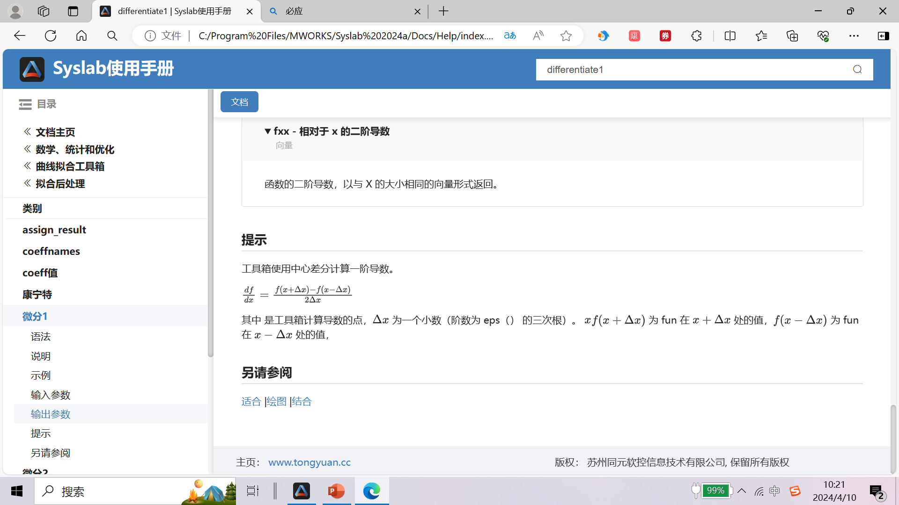
§5.3 fit拟合曲线或曲面——拟合结果fitobjiect后处理求导
带属性的fit拟合曲线
fitobject= TyCurveFitting.fit(fitType,x,y,Key=Value)
采样数据 x和y
Key-Value关键字参数:如待定参数初始值startpt=[1,1] 指定拟合初值
拟合结果的求导
order - 微分阶数
拟合结果fitobject对x指定微分点进行一阶求导
fx=differentiate1(fitobject,x,order=1)
fx - 对采样点x 的一阶导数，结果为向量
拟合结果fitobject对x指定微分点进行一阶和二阶求导
fx, fxx= differentiate1(fitobject, x, order=2)
fxx-对 x 的二阶导数
工具箱使用中心差分计算一阶导数

Slide 37
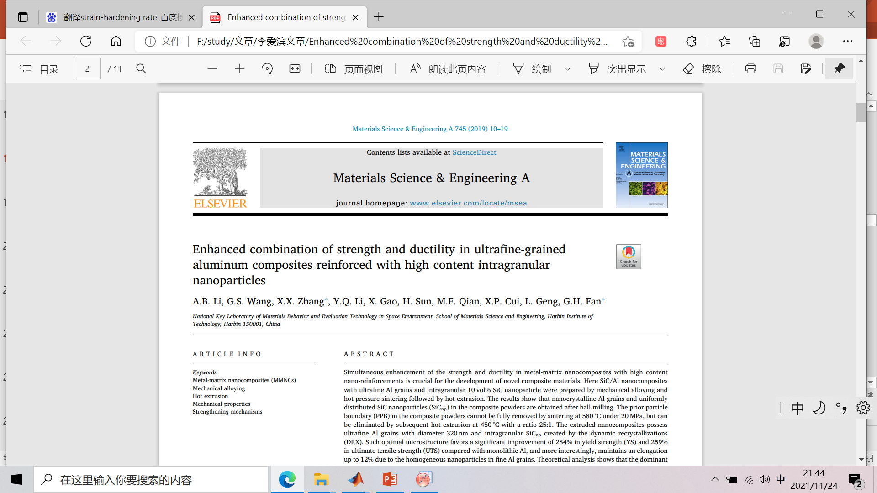
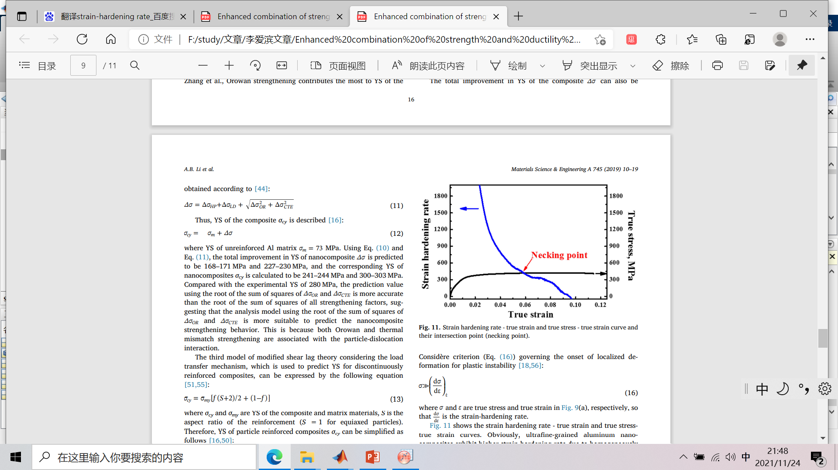
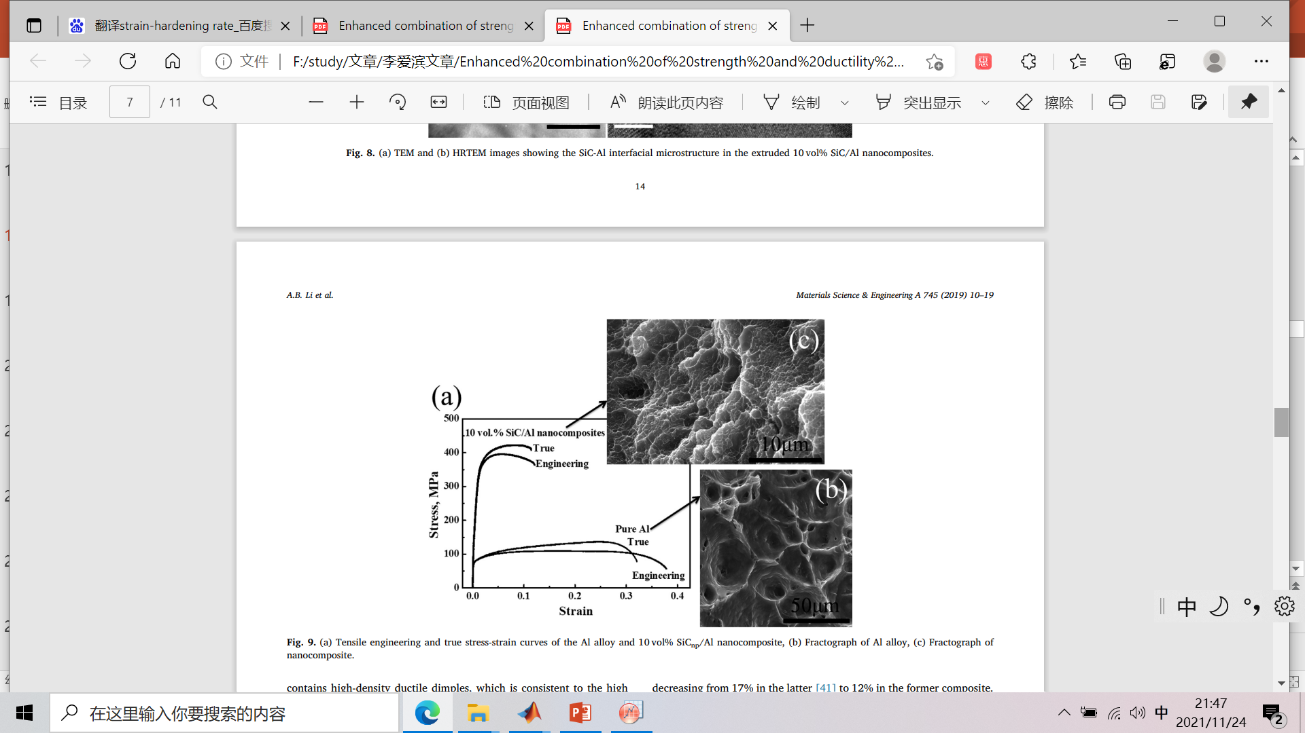
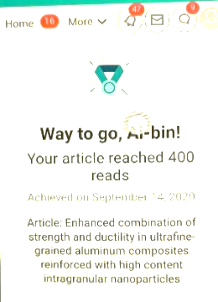
§5.3多项式拟合求导——多项式拟合求导案例
例53-4
根据实验测拉伸应力y-应变x曲线求应变硬化速率h=dy/dx

Slide 38
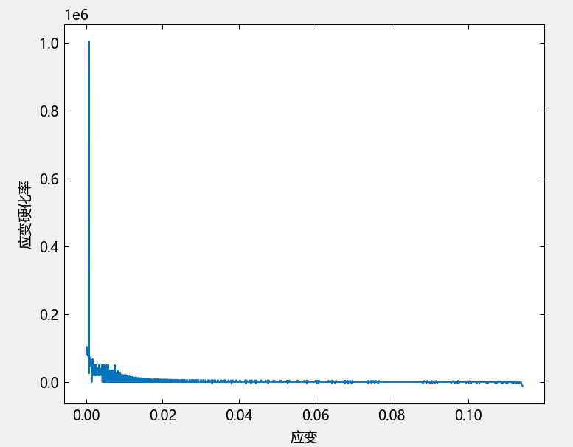
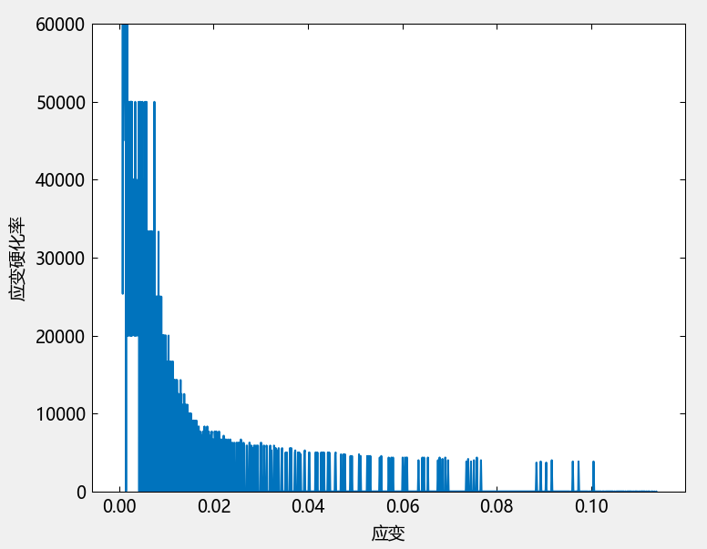

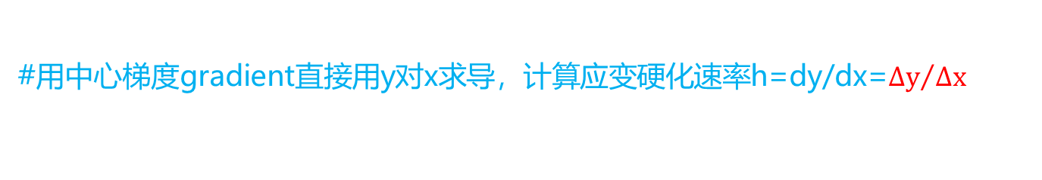

例53-4
根据实验测拉伸应力y-应变x曲线求应变硬化速率h=dy/dx
#用中心梯度gradient直接用y对x求导，计算应变硬化速率h=dy/dx=${∆y}/{∆x}$
xy=readtable("tens.csv");
x=xy[:,1];y=xy[:,2];
dxy= TyMath.gradient(y)./TyMath.gradient(x)
plot(x,dxy)
$$f^{′}(x_{i})$$
ylim([0,60000])
$$x_{i}$$
求导就是求曲线斜率
x
注意
要精确得到一组试验数据导数非常难,微小数据误差，求导时误差被放大，故尽量避免对实验数值直接求导

Slide 39
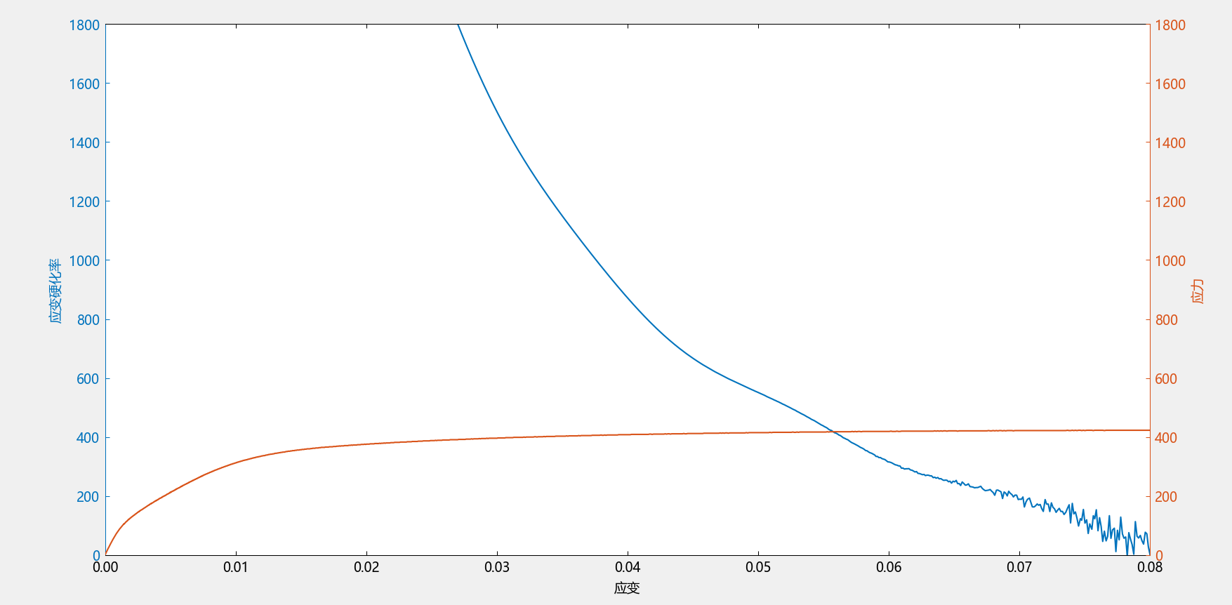
§5.3多项式拟合求导——多项式拟合求导案例
例53-4
求复合材料的拉伸应力y-应变x曲线的斜率即求应变硬化率 h=dy/dx
xy=readtable("tens.csv");
x=xy[:,1];y=xy[:,2];
yyaxis("right") #右坐标轴应力-应变曲线
plot(x,y)
xlabel("应变");ylabel("应力");
yf=TyCurveFitting.fit(["poly",22],x,y) #22次拟合应力y-应变x曲线
fx=differentiate1(yf,x,order=1)
yyaxis("left") #左坐标轴加工硬化率曲线
plot(x,fx)
ylabel("应变硬化率");
axis([0,0.08,0,1800]);
注意
如要对试验数据求导，建议最好先对实验数据拟合成函数，再对拟合函数求导

Slide 40
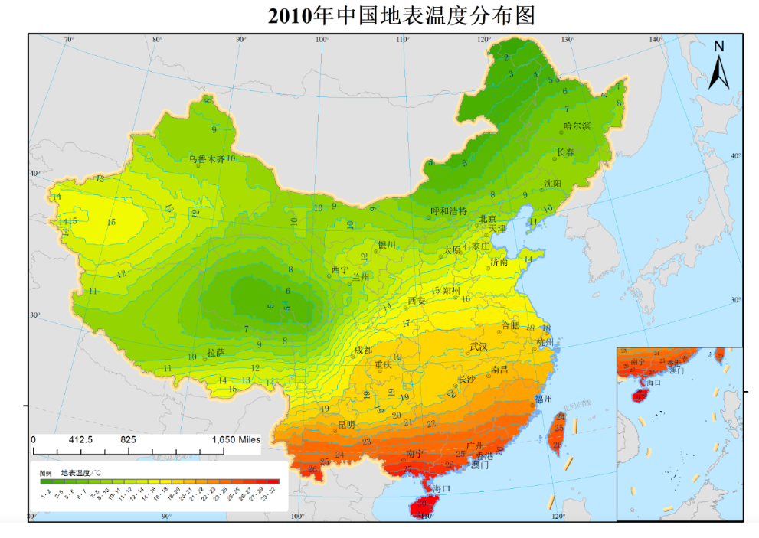
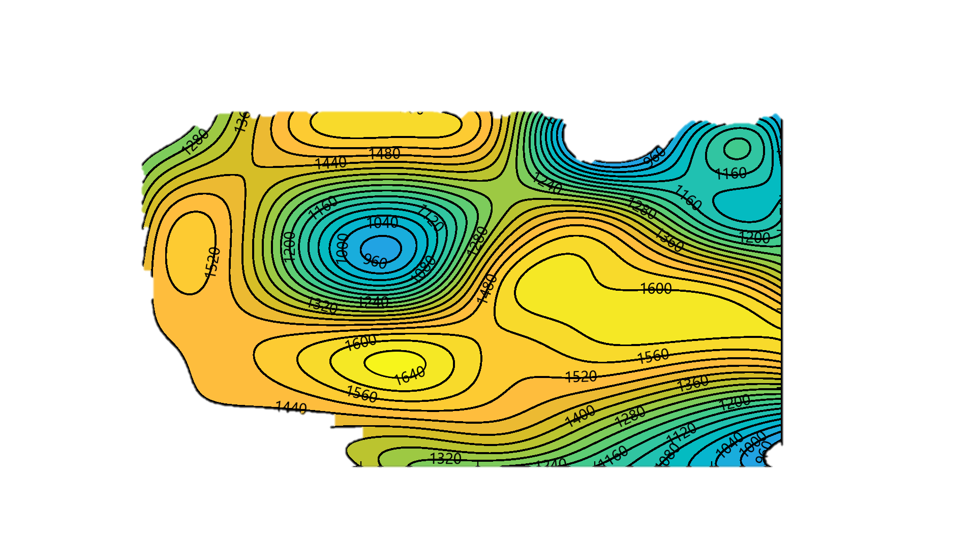
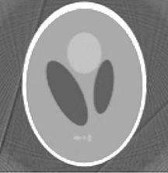
§5.4数值插值
根据已知数据点推算出未知数据点值
数据量太少或缺失，如机器学习、深度学习用插值法得到更多样本值,则增加数据量提升算法执行效果
TyMath函数库
插值对于重建不完整或缺失的数据
§5.4.1 插值原理及特点
§5.4.2 一维多项式插值interp1/spline
§5.4.3 插值和曲线拟合的区别
§5.4.4 二维网格插值interp2
应用
插值用于许多领域，如气象学、测绘学和医学成像(提高低剂量CT图像)。在这些领域，经常以固定空间间隔取测量值，且可能随时间进行测量。
Notes:
手机高像素的实现本质是‌硬件物理像素为主，软件插值为辅‌。光学器件决定成像上限，而插值仅能在有限场景下补充分辨率数值‌1
手机拍照的高像素实现方式既依赖光学器件的物理基础，也涉及插值算法的软件增强，具体技术路径及效果差异如下：
插值 - 网格和散点数据插值、数据网格化、分段多项式 插值是在一组已知数据点的范围内添加新数据点的技术。您可以使用插值来填充缺失的数据、对现有数据进行平滑处理以及进行预测等。
简单来说，插值的应用通常反应在两种情景下： （1）数据量太小，需要增加数据量来提升算法的执行效果。 比如机器学习、深度学习中的样本如果太少，可以用插值法得到更多的样本值。 （2）需要对某个区域的值进行预测。
缺失数据处理-插值法
在数据挖掘中，原始海量的数据中存在着大量不完整、不一致、有异常、偏离点的数据。这些问题数据轻则影响数据挖掘执行效率，重则影响执行结果。因此数据预处理工作必不可少，而其中常见工作的就是数据集的缺失值处理。
数据缺失值处理可分两类。一类是删除缺失数据，一类是进行数据插补。前者比较简单粗暴，但是这种方法最大的局限就是它是以减少历史数据来换取数据的完备，会造成资源的大量浪费，尤其在数据集本身就少的情况下，删除记录可能会直接影响分析结果的客观性和准确性
本文介绍数据常用的插补方法。对拉格朗日插值法和滑动平均窗口法进行重点介绍和实现。
医学图像的预处理
医学CT图像
通常最小化X射线以获得CT图像，但会导致成像质量严重下降。
计算机断层扫描成像是一种可靠的、非侵入性的检测技术，它可以检测人体内部结构异常，如肿瘤、骨折、血管疾病以及细胞癌变等，除了为诊断提供支持，CT还可以指导各种临床过程，包括介入、手术治疗以及放射治疗等疾病^{[1]}。临床上为了获得具有诊断意义的高质量CT影像，所用的X射线剂量相对较高，而且会多角度重复采集多张影像数据。反复的CT扫描会让患者暴露在巨大的辐射当中，过度辐射还会诱发癌症、代谢异常、白血病或其他遗传性疾病，对人体产生不可逆的影响，降低患者的生活质量^{[2]}。因此，降低CT扫描辐射剂量不可避免地成为了研究者的关注热点，并具有重要的临床价值。
在临床上，为了获得低剂量的CT图像，通常使用降低管电流减少X射线辐射；降低管电压减少X射线穿透能力；减少X射线数目来降低辐射剂量。虽然在一定程度上改善了辐射剂量过高的问题，但是这些措施会极大地降低X射线信号的信噪比(signal-noise ratio，SNR)，并导致低对比度CT图像存在大量噪声和伪影，成像质量的视觉退化会导致器官纹理和边缘的模糊，从而降低临床诊断和任务分析的可靠性^{[3]}。然而，为了克服CT图像的视觉退化，提高低剂量CT图像的临床可用性，重建出符合临床需求的CT图像是国内外研究者广泛关注的、具有挑战性的难点问题。
目前，人工智能在计算机视觉、自然语言处理以及医学图像领域取得突破性进展，尤其体现在医学图像处理领域，包括前期的PET/CT图像重建^{[4]}、MRI图像病灶分割^{[5]}、CT图像检索^{[6]}，以及后期的智能诊断^{[7]}。随着深度学习方法在图像去噪、超分辨率、图像识别、图像检测等^{[8-9]}计算机视觉领域发展迅速，在图像重建领域^{[10]}也取得了初步应用。随着硬件技术的快速发展，以及对高性能处理、数据驱动的执行加速了医学成像领域深度学习方法的运用。因此，近年来，利用深度学习技术提出更优的CT重建方法成为研究人员的研究重点。
本文重点总结了深度学习算法在CT重建领域的应用，分析不同算法在CT图像的降噪精度、病变识别能力以及保持精细结构和纹理细节等方面的重建能力。本文的整体框架如图1所示，我们首先详细描述了CT图像重建问题，然后对医学CT图像重建方法进行全面介绍，主要分为传统的CT重建算法，以及近几年发展迅速的深度学习重建算法。
ArcGIS插值可视化气象数据 - CSDN博客
清华大学学报（自然科学版）
http://jst.tsinghuajournals.com/CN/rhhtml/20161215.htm
改进的多层螺旋CT线性插值算法 - jst.清华期刊。com

Slide 41
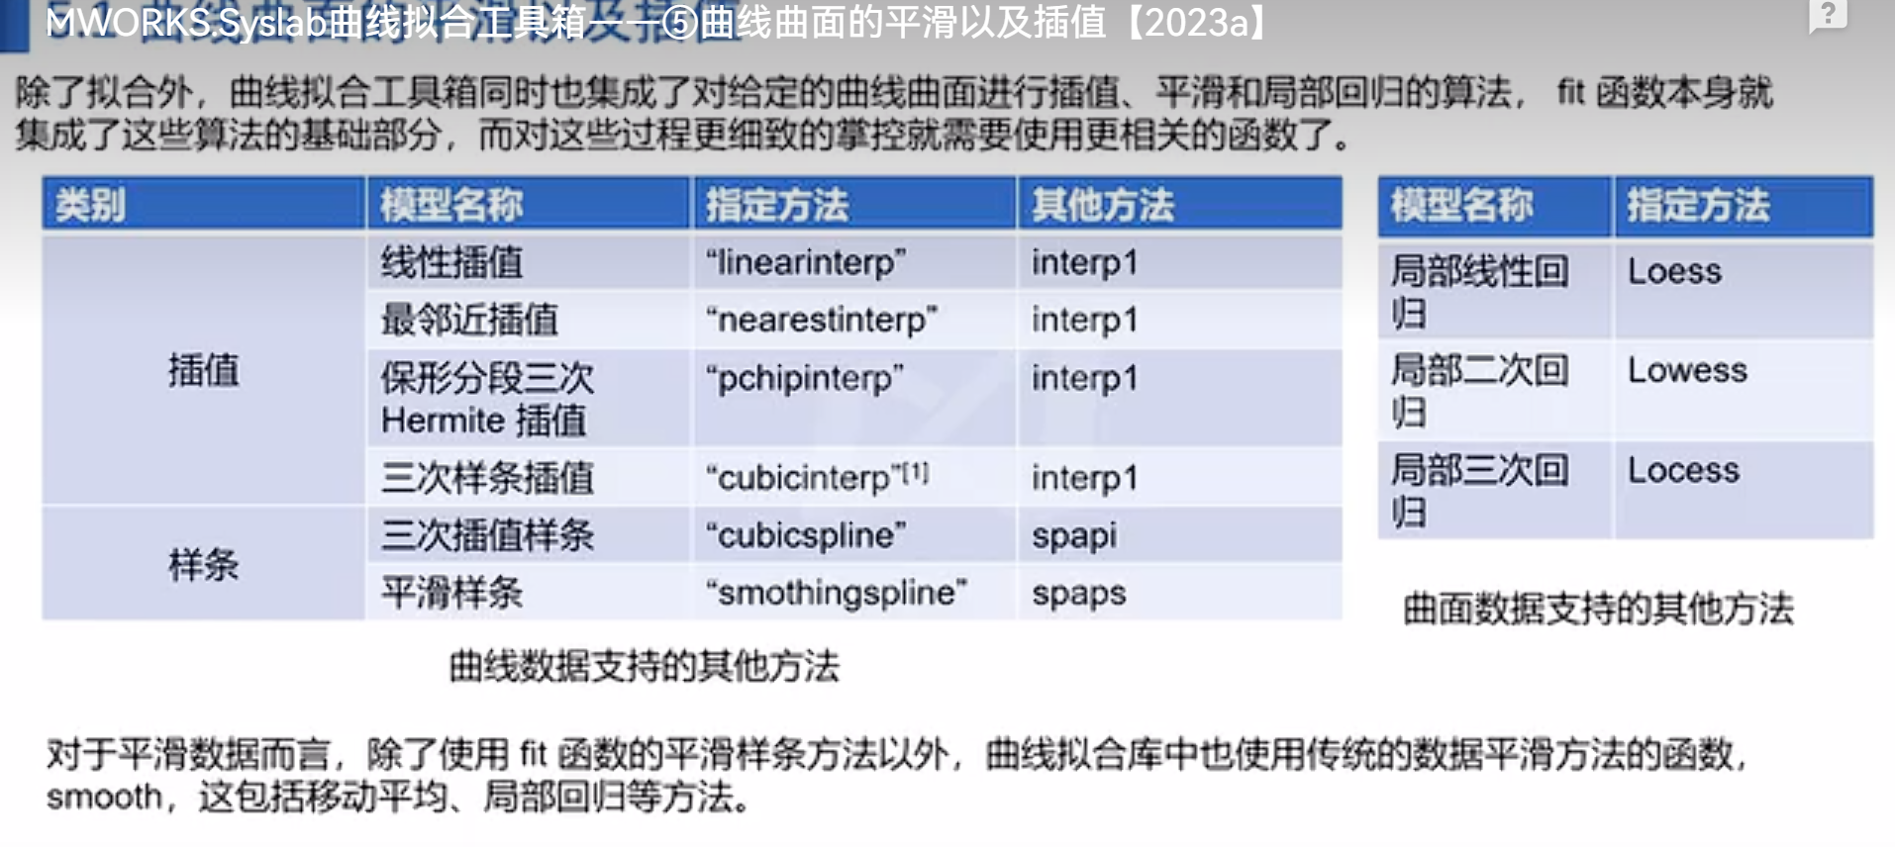
§5.4数值插值
根据已知数据点推算出未知数据点值
插值函数存在两个函数库：TyCurveFitting函数库 和TyMath函数库
用TyCurveFitting函数库的fit按指定插值模型fitType将采样数据x,y 进行插值
用 TyMath函数库的函数进行插值
TyCurveFitting函数库
fitobject= TyCurveFitting.fit((fitType,x,y)
TyMath函数库
curve = fit("smoothingspline", x, y)
csaps 三次平滑样条
使用插值不仅填充缺失的数据以及进行预测、对现有数据进行平滑处理

Slide 42
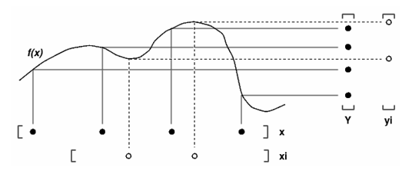
§5.4.1插值原理
根据已知数据点推算出未知数据点的值
插值法：
插值是离散函数数值逼近的重要方法，在已知采样数据(x,y)的基础上构造插值函数，使得这条插值函数曲线通过全部给定的已知采样数据点。利用有限的采样数据点构造插值函数曲线，估算出未知数据插值点落在插值函数曲线上插值结果近似值。
构造插值函数y=f(x)
近似估算插值结果yi
o
o
o
已知采样数据(x,y)
o
插值函数曲线
o
o
未知数据的插值点xi
插值构造的函数必须通过全部已知采样点数据
插值是在一组已知数据点的范围内添加新数据点的技术
Notes:
插入网格数据
在机器学习、深度学习等领域，面对样本较少的情况时同样会用到插值。当我们进行数据分析时，遇到数据量小、样本点不足的情况，这时就需要利用插值。从定义的角度出发，在给定离散点的基础上，通过插值算法得到一条经过所有n个离散点的曲线，根据曲线信息以及插值点信息来获取插值点的坐标，而插值的作用在于根据现有数据样本点增加样本数据量，其本质是获取新的数据点坐标信息。
网格数据由形成网格的等间距点上的值或测量值组成。网格数据应用于许多领域，如气象学、测绘学和医学成像。在这些领域，经常以固定空间间隔取测量值，且可能随时间进行测量。这些有序的数据网格的范围可以从一维（对于简单时间序列）到四维（对于随时间变化的三维体测量）或更高维。

Slide 43
§5.4.1插值原理———多项式插值
多项式插值基本思想：
分段低次多项式或直接高次多项式作为插值函数
分段低次多项式作为插值函数,如分段线性插值，三次插值
每段插值函数为线性函数-折线
连续曲线可以用高次多项式作为插值函数

Slide 44
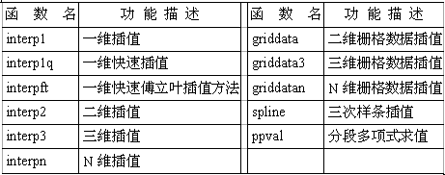
§5.4.1插值特点———多项式插值函数
网格和散点数据插值、
数据网格化、
分段多项式
多项式插值
interp1
interp2
spline
Notes:
早在6世纪，中国的刘焯已将等距二次插值用于天文计算。
17世纪之后，I.牛顿，J.-L.拉格朗日分别讨论了等距和非等距的一般插值公式。在近代，插值法仍然是数据处理和编制函数表的常用工具，又是数值积分、数值微分、非线性方程求根和微分方程数值解法的重要基础，许多求解计算公式都是以插值为基础导出的。

Slide 45
§5.4.2 一维多项式插值———插值特点
内插法在已知数据范围内部进行，外插法则在已知数据范围外部进行
插值函数曲线
Yi
插值结果
函数y=f(x)
o
o
o
o
o
o
插值点
o
Xi
内插
采样数据范围内的插值
外插
采样数据范围外的插值
内插法基于更可靠已知数据预测结果,通常比外插法更准确
内插法适用于填补数据空白和范围内预测，而外推法则更适用于数据范围外趋势预测
Notes:
计算机断层扫描成像是一种可靠的、非侵入性的检测技术，它可以检测人体内部结构异常，如肿瘤、骨折、血管疾病以及细胞癌变等，除了为诊断提供支持，CT还可以指导各种临床过程，包括介入、手术治疗以及放射治疗等疾病^{[1]}。临床上为了获得具有诊断意义的高质量CT影像，所用的X射线剂量相对较高，而且会多角度重复采集多张影像数据。反复的CT扫描会让患者暴露在巨大的辐射当中，过度辐射还会诱发癌症、代谢异常、白血病或其他遗传性疾病，对人体产生不可逆的影响，降低患者的生活质量^{[2]}。因此，降低CT扫描辐射剂量不可避免地成为了研究者的关注热点，并具有重要的临床价值。
在临床上，为了获得低剂量的CT图像，通常使用降低管电流减少X射线辐射；降低管电压减少X射线穿透能力；减少X射线数目来降低辐射剂量。虽然在一定程度上改善了辐射剂量过高的问题，但是这些措施会极大地降低X射线信号的信噪比(signal-noise ratio，SNR)，并导致低对比度CT图像存在大量噪声和伪影，成像质量的视觉退化会导致器官纹理和边缘的模糊，从而降低临床诊断和任务分析的可靠性^{[3]}。然而，为了克服CT图像的视觉退化，提高低剂量CT图像的临床可用性，重建出符合临床需求的CT图像是国内外研究者广泛关注的、具有挑战性的难点问题。
目前，人工智能在计算机视觉、自然语言处理以及医学图像领域取得突破性进展，尤其体现在医学图像处理领域，包括前期的PET/CT图像重建^{[4]}、MRI图像病灶分割^{[5]}、CT图像检索^{[6]}，以及后期的智能诊断^{[7]}。随着深度学习方法在图像去噪、超分辨率、图像识别、图像检测等^{[8-9]}计算机视觉领域发展迅速，在图像重建领域^{[10]}也取得了初步应用。随着硬件技术的快速发展，以及对高性能处理、数据驱动的执行加速了医学成像领域深度学习方法的运用。因此，近年来，利用深度学习技术提出更优的CT重建方法成为研究人员的研究重点。
本文重点总结了深度学习算法在CT重建领域的应用，分析不同算法在CT图像的降噪精度、病变识别能力以及保持精细结构和纹理细节等方面的重建能力。本文的整体框架如图1所示，我们首先详细描述了CT图像重建问题，然后对医学CT图像重建方法进行全面介绍，主要分为传统的CT重建算法，以及近几年发展迅速的深度学习重建算法。

Slide 46
§5.4.2 一维多项式插值———一维数据插值interp1
内插调用格式
yi = interp1(x,y,xi, method)
x、y分别是采样点和样本值,分别是x和y轴数据
xi是插值点,可以向量或标量,超过范围为外插 ；插值结果yi是与xi等长的
Method插值方法，默认直线插值，可以忽略,方法包括'linear'、'nearest'、'next'、'previous'、'pchip'、'cubic'、'v5cubic'、'makima' 或 'spline'。
外插调用格式
yi= interp1(x,y,xi,method,extrapolation)
extrapolation外插策略，指定为字符串或实数标量值
interp1 使用与内插所用类似方法 methodp 来计算落在域范围外的点
extrapolation指定标量，即为 x 域范围外所有插值点指定标量常量值
Notes:
@.点调用，将表达式逐元素遍历调用
@. expr 通常点调用和广播的多种写法可以等效替代，但是存在部分函数或表达不支持点调用或广播的情况

Slide 47
§5.4.2 一维多项式插值———数据插值method
方法 | 描述 | 连续性 | 注释
"linear" | 线性插值。查询点处的插入值基于各维中邻近网格点处数值的线性插值。这是默认插值方法。 | C⁰ | 需要至少 2 个点。 比最近邻点插值需要更多内存和计算时间。
"nearest" | 最近邻点插值。查询点处的插入值是距样本网格点最近的值。 | 不连续 | 需要至少 2 个点。 最低内存要求 最快计算时间
"next" | 下一个邻点插值。查询点处的插入值是下一个采样网格点的值。 | 不连续 | 需要至少 2 个点。 内存要求和计算时间与 "nearest" 相同
"previous" | 上一个邻点插值。查询点处的插入值是上一个采样网格点的值。 | 不连续 | 需要至少 2 个点。 内存要求和计算时间与 "nearest" 相同
"pchip" | 保形分段三次插值。查询点处的插入值基于邻近网格点处数值的保形分段三次插值。 | C¹ | 需要至少 4 个点。 比 "linear" 需要更多内存和计算时间
"cubic" | 用于 Sylab 的三次卷积。 | C¹ | 需要至少 3 个点。 点必须均匀间隔 对于不规则间隔的数据，此方法会回退到 "spline" 插值 内存要求和计算时间与 "pchip" 相似
"v5cubic" | 与 "cubic" 相同。 | C¹
"makima" | 修正 Akima 三次 Hermite 插值。查询点处的插入值基于次数最大为 3 的多项式的分段函数。为防过冲，已修正 Akima 公式。 | C¹ | 需要至少 2 个点。 产生的波动比 "spline" 小，但不像 "pchip" 那样急剧变平 计算成本高于 "pchip"，但通常低于 "spline" 内存要求与 "spline" 类似
"spline" | 根据数据点个数采取不同算法。两个数据点：线性插值。 三个数据点：抛物插值。 四个数据点及以上：使用非结终止条件的样条插值。查询点处的插入值基于各维中邻近网格点处数值的三次插值。 | C² | 需要至少 2 个点。 比 "pchip" 需要更多内存和计算时间

Slide 48
§5.4.2 一维多项式插值———一维数据插值method
分段线性插值 linear：
插值点对应插值结果落在两相邻数据点的连线上. (缺省).
最邻近插值法 nearest：
两点间插值点离哪个采样点近，就取哪个采样点样本值
分段构建3次多项式插值函数，用3次多项式求插值结果的方法：
保形分段三次插值pchip:插值点处的插入值基于邻近网格点处数值的保形分段三次插值,外插采取 “pchip” 方法
3次样条插值 spline：
每分段内构造一个3次多项式，插值函数除满足插值条件外，要求节点处光滑,二阶导数是连续的。样条插值对插值函数光滑性和连续性有较高要求,插值精度最高,需要更多时间内存。
yi = interp1(x,y,xi,“method”)
linear
nearest
yi = spline(x,y,xi)
pchip
spline

Slide 49
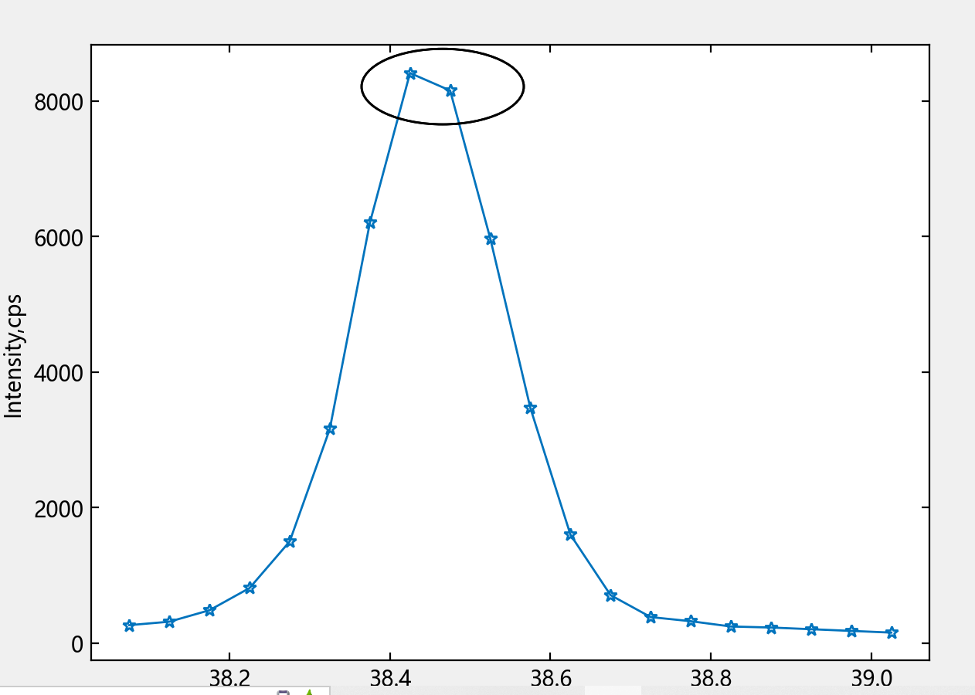
§3.2.1绘图步骤——离散数据绘图步骤
x
y
角度 强度
38.025 221
38.075 267
38.125 318
38.175 487
38.225 815
38.275 1502
38.325 3162
38.375 6207
38.425 8414
38.475 8156
38.525 5975
38.575 3473
38.625 1601
38.675 710
38.725 386
38.775 325
38.825 247
38.875 232
38.925 207
38.975 182
39.025
例54-1
绘制复合材料XRD离散试验数据曲线
注意
#读取实验数据
xrd1=readtable("xrd.txt");
#从xrd1表格中抽取第1列数据为x轴值
x = xrd1[:, 1];
#从xrd1表格中抽取第2列数据为y轴值
y = xrd1[:, 2];
plot(x, y, "-*") #绘制曲线
xlabel("2θ,deg") #x轴标注
ylabel("Intensity,cps")
dim = [0.38 0.82 0.15 0.1]; #注释图形位置
annotation("ellipse", dim); #椭圆注释图形位置
不完整或缺失的数据
Notes:
println("x=",x)
x=[38.075, 38.125, 38.175, 38.225, 38.275, 38.325, 38.375, 38.425, 38.475, 38.525, 38.575, 38.625, 38.675, 38.725, 38.775, 38.825, 38.875, 38.925, 38.975, 39.025]
julia> println("x=",x)
x=[38.075, 38.125, 38.175, 38.225, 38.275, 38.325, 38.375, 38.425, 38.475, 38.525, 38.575, 38.625, 38.675, 38.725, 38.775, 38.825, 38.875, 38.925, 38.975, 39.025]
julia> println("y=",y)
y=[267, 318, 487, 815, 1502, 3162, 6207, 8414, 8156, 5975, 3473, 1601, 710, 386, 325, 247, 232, 207, 182, 157]

Slide 50
§5.4.2 一维多项式插值———不同插值方法案例
x=[38.075,38.125,38.175,38.225,38.275,38.325,38.375,38.425, 38.475, 38.525, 38.575, 38.625, 38.675, 38.725, 38.775, 38.825, 38.875, 38.925, 38.975, 39.025]
y=[267, 318, 487, 815, 1502, 3162, 6207, 8414, 8156, 5975, 3473, 1601, 710, 386, 325, 247, 232, 207, 182, 157]
xx=38:0.01:39 #插值点
subplot(2,2,1)
yy=interp1(x,y,xx)#插值结果
plot(xx,yy,"-or");title("线性插值")
xlabel(raw"$2\theta$,deg");ylabel("Intensity,cps")
subplot(2,2,2)
yy=interp1(x,y,xx,"nearest")
plot(xx,yy,"-or");title("邻近插值")
xlabel(raw"$2\theta$,deg");ylabel("Intensity,cps")
subplot(2,2,3)
yy=interp1(x,y,xx,"pchip")
plot(xx,yy,"-or");title("保形三次插值")
xlabel(raw"$2\theta$,deg");ylabel("Intensity,cps")
subplot(2,2,4)
yy=interp1(x,y,xx,"spline")
plot(xx,yy,"-or");title("三次样条插值")
xlabel(raw"$2\theta$,deg");ylabel("Intensity,cps")
tightlayout()
例54-1.1
采用四种插值法不足缺失的xrd曲线数据重建，并且绘制xrd曲线
yi = interp1(x,y,xi, method)
yi = spline(x,y,xi)
课堂练习
请用spline函数命令三次样条插值，插值点为xx=38:h:39,h>0.02，绘制插值曲线
Notes:
xx=38:0.01:39

Slide 51
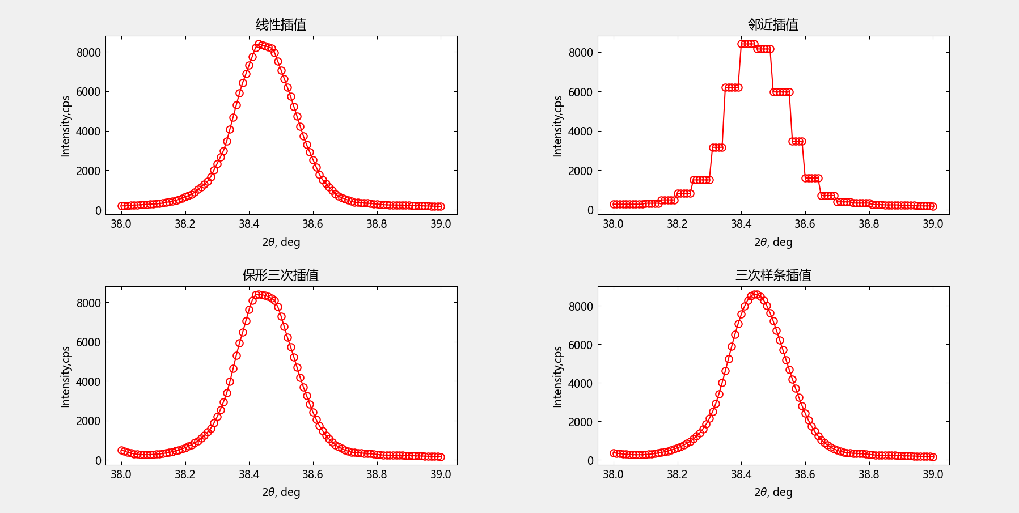
§5.4.2 一维多项式插值———不同插值方法案例
例54-1
采用四种插值法不足缺失的xrd曲线数据重建，并且绘制xrd曲线

Slide 52
§5.4.2一维多项式插值———三次平滑样条CSAPS
绘图函数
在处理噪声数据，平滑的数据拟合是，三次平滑样条插值函数csaps
三次平滑样条CSAPS
pp,P = csaps(x,y,p)
绘制平滑样条
fnplt(pp)
向量的采样点x,y,
p - 平滑参数,指定为 0 到 1 之间的标量值
当p=0拟合数据的最小二乘直线
当p=1时变分或自然三次样条插值
对于 0 < p < 1 是一个平滑样条，它是两个极端之间的权衡：比 p=1插值更平滑，比p=0直线更接近数据
pp：为pp型的样条，为样条结构体，如样条格式Form, 多项式的系数Coefs
输出参数P是平滑参数，可省略
Notes:
如读不出来数据，特提供x轴和y轴数据如下
x=[38.075, 38.125, 38.175, 38.225, 38.275, 38.325, 38.375, 38.425, 38.475, 38.525, 38.575, 38.625, 38.675, 38.725, 38.775, 38.825, 38.875, 38.925, 38.975, 39.025]
y=[267, 318, 487, 815, 1502, 3162, 6207, 8414, 8156, 5975, 3473, 1601, 710, 386, 325, 247, 232, 207, 182, 157]
#读取实验数据 subplot+图结果=1分
xy=readtable("xrd.txt") #从xrd1矩阵中抽取第1列数据为x轴值
x=xy[:,1];y=xy[:,2];
subplot(2,2,1)
scatter(x,y)
xlabel(raw"$2\theta$, deg") #x轴标注
ylabel("Intensity,cps")
subplot(2,2,2)
xx=38:0.01:39
yy=interp1(x,y,xx)
plot(xx,yy,"-or")
title("线性插值")
subplot(2,2,3)
yy=interp1(x,y,xx, "nearest")
plot(xx,yy,"-or")
title("邻近插值")
subplot(2,2,4)
yy=interp1(x,y,xx,"spline")
plot(xx,yy,"-or")
title("三次样条插值")

Slide 53
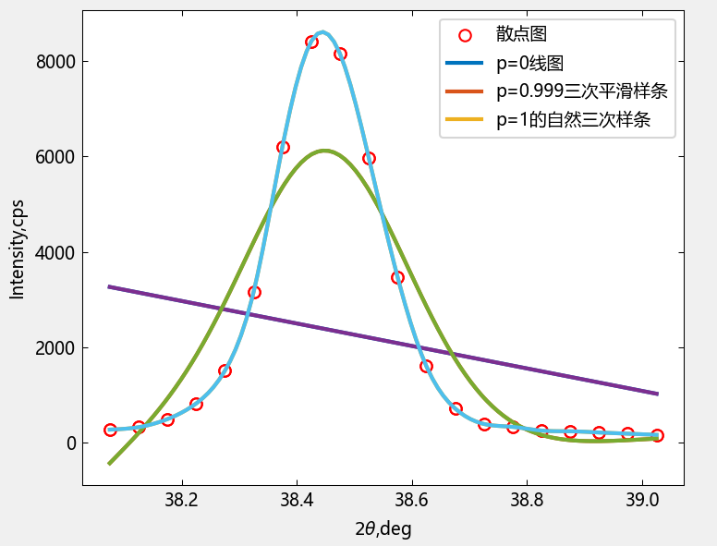
§5.4.2一维多项式插值———三次平滑样条案例
例54-1.2
采用三次平滑样条csaps法不同平滑参数平滑数据，并且绘制xrd曲线
x=[38.075, 38.125, 38.175, 38.225, 38.275, 38.325, 38.375, 38.425, 38.475, 38.525, 38.575, 38.625, 38.675, 38.725, 38.775, 38.825, 38.875, 38.925, 38.975, 39.025]
y=[267, 318, 487, 815, 1502, 3162, 6207, 8414, 8156, 5975, 3473, 1601, 710, 386, 325, 247, 232, 207, 182, 157]
plot(x,y,"or");hold("on")
p0,=csaps(x,y,0) #p0是当p=0拟合数据的最小二乘直线
fnplt(p0)
p,=csaps(x,y,0.999) #p1当p=1时变分或自然三次样条插值
fnplt(p)
p1,=csaps(x,y,1) #p1当p=1时变分或自然三次样条插值
fnplt(p1)
xlabel(raw"$2\theta$,deg");ylabel("Intensity,cps")
legend("散点图","p=0线图","p=0.999三次平滑样条","p=1的自然三次样条")

Slide 54
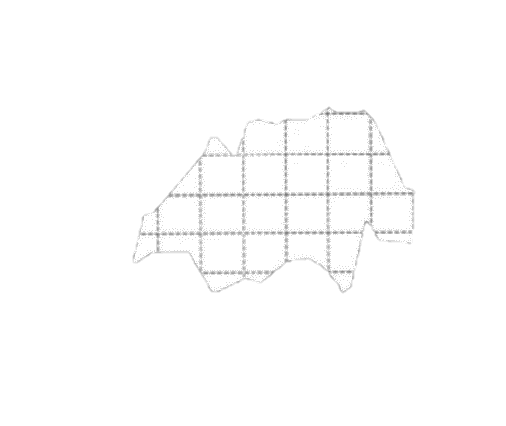

5§.4.2 一维多项式插值———不同插值方法案例
y
上边界y₂
例54-2
积分计算国土面积
(40.5,100)
(158,68)
27组数
x,y = ginput(n)
(40.5,38)
(7,44)
下边界y₁
x
获取二维图形数据坐标的命令ginput

Slide 55
例54-2
§5.4.2 一维多项式插值———不同插值方法求面积案例
s = ["linear", "nearest", "pchip", "spline"]; #建立四种插值方法的数组
for k = 1:4 #绘制四个插值图形要循环4次
subplot(2, 2, k) #创建多子图绘制插值后曲线
x = [7.0, 10.5, 13.0, 17.5, 34.0, 40.5, 44.5, 48.0, 56.0, 61.0, 68.5, 76.5, 80.5, 91.0, 96.0, 101.0, 104.0, 106.5, 111.5, 118.0, 123.5, 136.5, 142.0, 146.0, 150.0, 157.0, 158.0]
y1 = [44, 45, 47, 50, 50, 38, 30, 30, 34, 36, 34, 41, 45, 46, 43, 37, 33, 28, 32, 65, 55, 54, 52, 50, 66, 66, 68] #下边界线y轴值
y2 = [44, 59, 70, 72, 93, 100, 110, 110, 110, 117, 118, 116, 118, 118, 121, 124, 121, 121, 121, 122, 116, 83, 81, 82, 86, 85, 68]#上边界y值
hold("on")
plot(x, y1, "go", x, y2, "og", markersize=4, markerfacecolor="g") #画上下边界的数据点
newx=LinRange(7.0, 158, 100) #插入X轴插值点
newy1=interp1(x, y1, newx, s[k]) #第k种插值方法的下边界线性插值结果
newy2=interp1(x, y2, newx, s[k]) #第k种插值方法的上边界线性插值结果
Area=trapz(newx,(newy2-newy1) * (40^2 / 18^2)) #第k种插值法面积
plot(newx, newy1, "-r", newx, newy2, "-r")
xlabel("东西距离,mm）")
ylabel("南北距离,mm") #y轴标注
title([s[k], "面积=", string(Area)])#图题
end
tightlayout(); #紧凑布局防止题目和曲线重叠
插值后求积分面积
积分求面积 =trapz(x,y)

Slide 56

§5.4.2 一维多项式插值———不同插值方法案例
例54-2
o
o
邻近插值不光滑不精确部分超出数据范围
o
三次埃尔米特插值，具有保形性
spline光滑，但部分超出数据范围

Slide 57
§5.4.2 一维多项式插值———用fit插值再integrate积分
将 x,y 数据按指定内置插值模型fitType拟合曲线
fitobject=fit(fitType,x,y)
fitType 内置的插值模型，一定用字符串形式
Integrate通过插值结果fitobject对向量 x 指定点从 x0 点开始积分得到积分值int
int= TyCurveFitting.integrate(fitobject,x,x0)
Notes:
平滑是降低数据集内噪声的方法

Slide 58

§5.4.2 一维多项式插值———fit插值再integrate积分求国土面积
x = [7.0, 10.5, 13.0, 17.5, 34.0, 40.5, 44.5, 48.0, 56.0, 61.0, 68.5, 76.5, 80.5, 91.0, 96.0, 101.0, 104.0, 106.5, 111.5, 118.0, 123.5, 136.5, 142.0, 146.0, 150.0, 157.0, 158.0]
y1 = [44, 45, 47, 50, 50, 38, 30, 30, 34, 36, 34, 41, 45, 46, 43, 37, 33, 28, 32, 65, 55, 54, 52, 50, 66, 66, 68] #下边界线y轴值
y2 = [44, 59, 70, 72, 93, 100, 110, 110, 110, 117, 118, 116, 118, 118, 121, 124, 121, 121, 121, 122, 116, 83, 81, 82, 86, 85, 68]#上边界y值
f2=TyCurveFitting.fit("linearinterp",x,y2) #线性插值
f1=TyCurveFitting.fit("linearinterp",x,y1) #线性插值
int2=TyCurveFitting.integrate(f2,x,7.0) #插值结果积分
int1=TyCurveFitting.integrate(f1,x,7.0)
int=(int2-int1)*(40^2/18^2)
plot(x,int,"-or") #累计积分
xlabel("距离x");ylabel("面积int")
例54-2
上边界y₂
下边界y₁

Slide 59
§5.4.3 插值和曲线拟合区别
数据优化和分析最常用方法
相同点：都需根据已知数据构造函数，再推算未知点的值
拟合特点
拟合或回归不必经过所有采样数据点，
一般用于测量值与拟合值有误差情况，只均方残差最小，
拟合构造光滑曲线的函数表达式y=f(x,a), 求其待定参数a，建好的数学模型可以预测原始数据范围内外的未知点值。
插值
特点
构造函数必须经过全部已知数据点；
插值一般用于测量值较为准确情况；
插值提供插值结果,即添加新数据点，内插结果比外插结果更可靠

Slide 60

§5.4.3 二维多项式插值———interp2插值原理
函数z=f(x,y) 二维插值的原理
meshgrid2格式的二维网格数据插值点
插值结果zi
o
zi
o
interp2插值节点为网格节点
二维数据的插值，使用它的前提是数据的坐标格式,即meshgrid2格式

Slide 61
§5.4.3 二维多项式插值———二维插值interp2
内插调用格式：
zi =interp2(x,y,z,xi,yi,method)
x,y是采样点，分别是x,y和z轴数据，指定为实矩阵或向量；z是样本值，
xi,yi是插值点，可以标量、向量和矩阵;
zi是插值结果
方法method默认方法“linear”,还有“nearest”、“cubic”、“makima” 或 “spline”
meshgrid 格式的二维网格数据插值
外插调用格式：
zi = interp2(x,y,z,xi,yi,method,extrapval)
extrapval - x和y域范围外的函数值
可以指定为实数值
也可以字符串指示外插值方法

Slide 62
在某山区平面区域的长（2800）等分7份，宽（2400）等分6份， 测得8 * 7=56个节点高度z，试作出该山区的地貌图.（单位：米）
§5.4.3 二维多项式插值——二维插值interp2案例
例54-4
x0=0:400:2800
长X/宽y | 0 400 800 1200 1600 2000 2400 2800
0 400 800 1200 1600 2000 2400 | 1430 1450 1470 1320 1280 1200 1080 940 1450 1480 1500 1550 1510 1430 1300 1200 1460 1500 1550 1600 1550 1600 1600 1600 1370 1500 1200 1100 1550 1600 1550 1380 1270 1500 1200 1100 1350 1450 1200 1150 1230 1390 1500 1500 1400 900 1100 1060 1180 1320 1450 1420 1400 1300 700 900
Z(8*7)
y0=0:400:2400;
山区地貌图

Slide 63


§5.4.3 二维多项式插值——二维插值interp2案例
例54-4
(1)56个采样数据绘制山区的地貌图
x0 = 0:400:2800; #x采样点
y0 = 0:400:2400; #y采样点
z0 = [1430 1450 1470 1320 1280 1200 1080 940
1450 1480 1500 1550 1510 1430 1300 1200
1460 1500 1550 1600 1550 1600 1600 1600
1370 1500 1200 1100 1550 1600 1550 1380
1270 1500 1200 1100 1350 1450 1200 1150
1230 1390 1500 1500 1400 900 1100 1060
1180 1320 1450 1420 1400 1300 700 900];
surfc(x0, y0, z0); #网格图
xlabel("x");ylabel("y");zlabel("z");
figure(1);c=contourf(x0,y0,z0,30) ;#等高线
clabel(c,inline=false, fontsize=10, colors="k")
绘制8*7=56节点网格曲面
inline指标签是否会内嵌在线条中。默认值为true。
Notes:
clabel(c,inline=false, fontsize=10, fmt="%.0f", colors="k")
a =
-157.2000
[a,b]=view
b =
47.6307

Slide 64


5.4.3 二维多项式插值———二维插值interp2案例
例54-4.1
(2)插值281*241个数据绘制地貌图
如插值点xi和yi是向量，必须严格单调递增或递减
figure(2)
xi = 0:10:2800; #x轴插281个节点向量
yi = 0:10:2400; #y轴插241个节点向量
xi,yi=meshgrid2(xi,yi)
zi = interp2(x0, y0, z0, xi, yi, "splince");#二维插值
surfc(xi, yi, zi); #带帷幕的网格曲面图
xlabel("x");ylabel("y");zlabel("z");
figure(3)
c=contourf(xi, yi, zi,30)
clabel(c,inline=false, fontsize=10, fmt="%.0f", colors="k")
colorbar(c)#显示色阶的颜色条
xlabel("x /米");ylabel("y /米");
插值节点为网格节点
281*241= 67721
Notes:
x0=2800:-400:0;#X表示列数，且为减函数
y0=2400:-400:0;#行数
x00,y00=meshgrid2(x0,y0)
z0=[1430 1450 1470 1320 1280 1200 1080 940;
1450 1480 1500 1550 1510 1430 1300 1200;
1460 1500 1550 1600 1550 1600 1600 1600;
1370 1500 1200 1100 1550 1600 1550 1380;
1270 1500 1200 1100 1350 1450 1200 1150;
1230 1390 1500 1500 1400 900 1100 1060;
1180 1320 1450 1420 1400 1300 700 900];
mesh(x00,y00,z0); #网格图
xlabel("x");ylabel("y");zlabel("z")
figure()
x=2800:-10:0; #x轴插281个节点
y=2400:-10:0; #y轴插241个节点
xi, yi = meshgrid2(x,y)
zi=interp2(x00,y00,z0,xi,yi,"splince");#二维插值
mesh(xi,yi,zi); #带帷幕的网格曲面图
xlabel("x");ylabel("y");zlabel("z")
view(-38.5,64.46)
title("山区地貌图");
figure()
xi = 0:10:2800; #x轴插281个节点
yi = 0:10:2400; #y轴插241个节点
zi = interp2(x0, y0, z0, xi, yi', "splince");#二维插值
surfc(xi, yi, zi); #带帷幕的网格曲面图
xlabel("x");ylabel("y");zlabel("z");

Slide 65

§5.4.3 二维多项式插值———二维插值interp2外插案例
例54-4.2
(3)外插数据绘制地貌图
zi = interp2(x,y,z,xi,yi,method,extrapval)
figure(4)
x= 0:10:4000; #x轴插281个节点
y= 0:10:3000; #y轴插241个节点
xi, yi = meshgrid2(x, y) #网格节点
#二维外插部分的zi设置为900米
zi = interp2(x0,y0,z0, xi, yi, "splince",900);
surf(xi, yi, zi); #带帷幕的网格曲面图
xlabel("x");ylabel("y");
zlabel("z");
#如插值点 x i和 yi 是矩阵，使用 meshgrid2 函数同时创建 x i和 yi矩阵

Slide 66


§5.4.3 二维多项式插值——二维插值interp2
二维插值interpr2的调用格式
vi=interp2(v,k）
样本值V :m*n实矩阵v, 双下标索引[i,j],
行i从1到m 索引做x轴坐标，列j从1到n做y轴坐标
细化因子k ：将每个维度上样本值之间的间隔反复分割 k 次，形成细化网格，这将在样本值之间生成 2^k-1 个插值点。
例54-5
图像插值可将低分辨率图像转变高分辨率，是医学图像处理过程重要环节,特别是三维见图
include(pkgdir(TyMath)*"/examples/docs/flujet.jl")
V=X[200:300, 1:25] #截取图形一小部分
ims =imagesc(V) #显示原图形
Vq=interp2(V,5)
figure()
ims = imagesc(Vq)
通过插值提高像素
插值法提高图片分辨率
Notes:
图像插值是医学图像处理过程中的一个重要环节,更是医学图像三维重建过程中的基础环节.通过对二维断层图像进行某种形式的插值,可将非等分辨率的图像数据转变为等分辨率的数据,把低分辨率图像转变为高分辨率的图像
include(pkgdir(TyMath)*"/examples/docs/flujet.jl")
V = X[200:300, 1:25] #截取图形一小部分
ims = imagesc(V) #显示图形
colormap(ims, "gray")
axis("off")
title("Original Image")
Vq = interp2(V,5)
figure()
ims = imagesc(Vq)
colormap(ims, "gray")
axis("off")
title("Linear Interpolation")
c=imread("ch.jpg")
v= c[200:1000, 100:2500]
vv=Int64.(v)
ims = imagesc(vv)
Vq=interp2(vv,2)
ims = imagesc(Vq )
cg=colormap(ims, "gray")
figure()
imagesc(cg)
c=imread("ccc.jpg")
cg=rgb2gray(c);
Vq=interp2(cg,6)
figure()
ims = imagesc(Vq )
imshow(Vg)
cg=colormap(ims, "gray")
c = imread("ccc.jpg")
vv = Int64.(c)
ims=imagesc(vv)
Vq=interp2(vv,2)
figure()
imagesc(Vq)
2.采用二维插值细化图像
#创建四阶魔方矩阵
m=magic(4)，
imagesc(m) #显示四阶魔方矩阵图像；
C=interp2(m,k） #指定细化因子k值
imagesc(C) #显示细化插值后图像

Slide 67


§5.4.3 二维多项式插值———二维插值interp2案例
tt=[15 20 20 30; 10 20 27 40; 10 22.5 30.0 40; 20 30 30 35] #温度场矩阵
subplot(1,2,1) #原始图
c = contourf(tt)
clabel(c,inline=false, colors="red")
subplot(1,2,2) #插值图
ttt=interp2(tt,3,"spline")
c=contourf(ttt)
clabel(c, fontsize=12, colors="red")
colorbar(c)
例54-6
薄壁铁板周边温度分别为10、20、30和40度，解方程组求出板中心温度4个温度，如图所示，用插值细化温度场
15
20
20
30
#原始图
10
20
27
40
22.5
30.0
解10000个方程组绘制云图
10
40
绘制温度插值的云图
对比
20
30
30
35
根据4个心部温度绘制云图-原始图
Notes:
气象云图

